Slide 1

Konsultacje społeczne drugiej aktualizacji
Planów gospodarowania wodami – IIaPGW
Zestawy działań zaplanowane do realizacji na obszarze dorzecza Wisły,
regionu wodnego Górnej-Zachodniej Wisły,
obszarze dorzecza Dunaju, regionu wodnego Czarnej Orawy

Slide 2




Zestawy działań zaplanowane do realizacji na obszarze dorzecza Wisły,
region wodny Górnej-Zachodniej Wisły oraz obszarze dorzecza Dunaju, region wodny Czarnej Orawy
Sylwia Horska-Schwarz – CDM Smith Sp. z o.o.
Dorota Palak-Mazur – CDM Smith Sp. z o.o., PIG-PIB

Slide 3
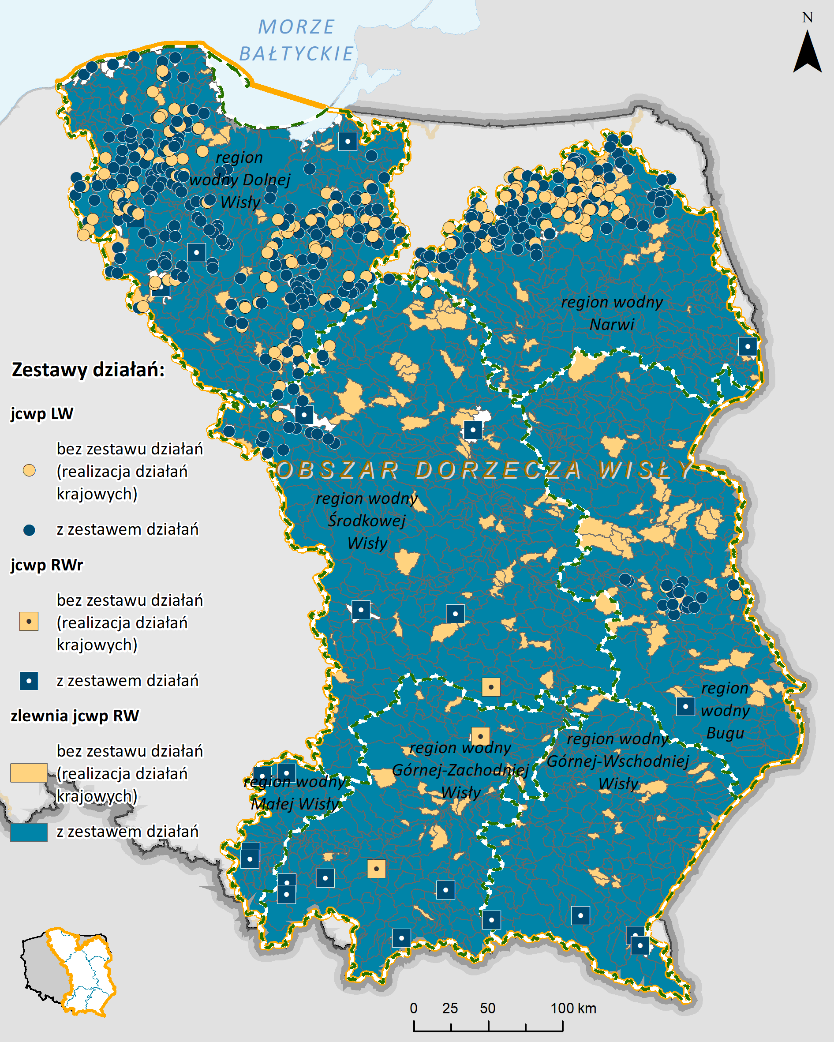
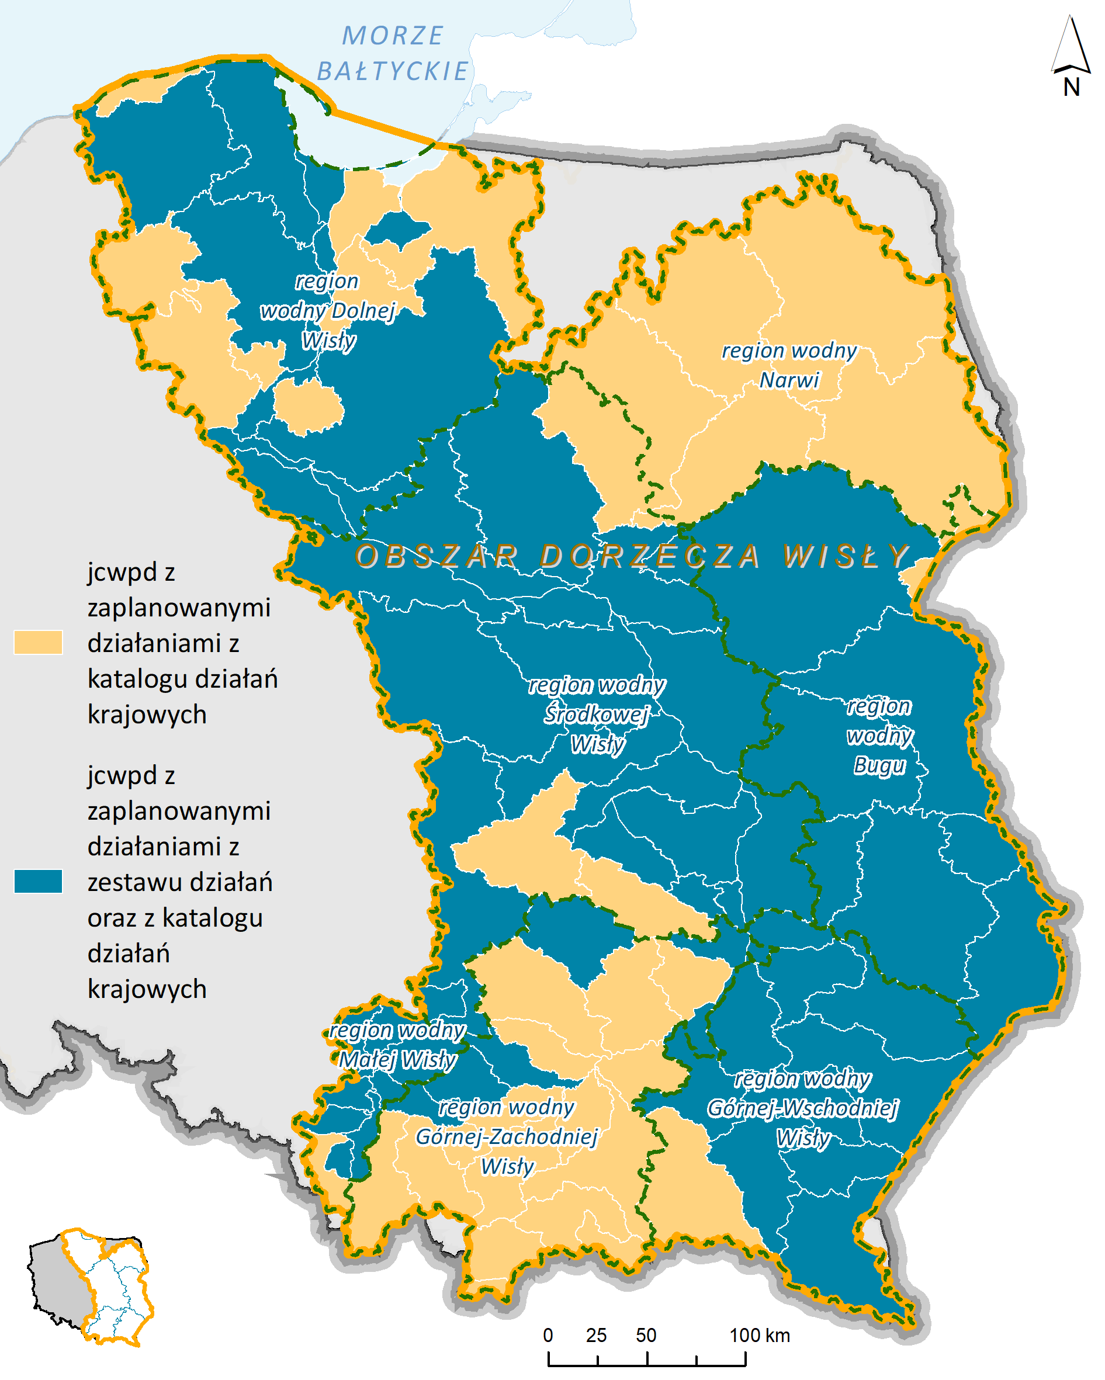
Zestawy działań jednolitych części wód – obszar dorzecza Wisły
W obszarze dorzecza Wisły zestawy działań opracowano łącznie dla 76 % wszystkich jcw w obszarze dorzecza, w tym dla:
376 jcw w regionie Środkowej Wisły (zestaw działań opracowany dla 84 % wszystkich jcw regionu)
303 jcw w regionie Narwi (zestaw działań opracowany dla 76 % wszystkich jcw regionu),
55 jcw w regionie Małej Wisły (zestaw działań opracowany dla 96% wszystkich jcw regionu)
215 jcw w regionie Górnej-Zachodniej Wisły (zestaw działań opracowany dla 83% wszystkich jcw regionu)
194 jcw w regionie Górnej-Wschodniej Wisły (zestaw działań opracowany dla 87% wszystkich jcw regionu)
551 w regionie Dolnej Wisły (zestaw działań opracowany dla 81 % wszystkich jcw regionu)
237 w regionie Bugu (zestaw działań opracowany dla 83 % wszystkich jcw regionu)
Mapa ogólna – jcwp z zestawami działań - obszar dorzecza Wisły
Mapa ogólna - jcwpd z zestawami działań - obszar dorzecza Wisły

Slide 4
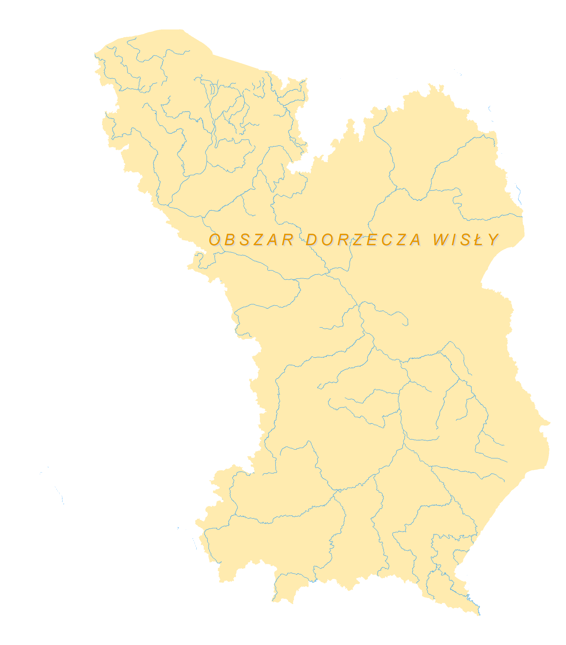
Zestawy działań jcw – obszar dorzecza Wisły
W obszarze dorzecza Wisły opracowano łącznie 12 784 działań, których szacunkowy koszt określony został na ponad 16,6 mld zł.
Największy udział w kosztach zestawu działań mają działania podstawowe - 90%, pozostałe 10% stanowią działania uzupełniające. Największy udział w kosztach mają działania z zakresu gospodarki komunalnej i odpadami - 89%.
jcwp rzeczne: 78% stanowią działania podstawowe, a 22% uzupełniające. Najliczniejszą grupę działań stanowią działania związane z poprawą warunków dla obszarów chronionych 4 482 działania; działania związane z gospodarką ściekową - 1 480 działań, działania ukierunkowane na odtwarzanie ciągłości, ochronę i odtwarzanie naturalnych procesów hydromorfologicznych w korycie – 1 072 działania.
jcwp zbiornikowe: 60% stanowią działania podstawowe, a 40% uzupełniające. Najliczniejszą grupę działań stanowią działania związane z poprawą warunków dla obszarów chronionych 29 działań; gospodarka ściekowa w aglomeracjach – 24 działania, ograniczenie spływu zanieczyszczeń z terenów zurbanizowanych – 12 działań.
jcwp jeziorne: 62% działania podstawowe, 38% uzupełniające. Najliczniejszą grupę działań stanowią działania związane z poprawą warunków dla obszarów chronionych – 619 działania; weryfikacja programu ochrony środowiska – 245 działań, działania kontrolne i monitoringowe – 233 działania.
jcwp przejściowe i przybrzeżne: 40 % działania podstawowe, 60% uzupełniające. Najliczniejszą grupę działań stanowią działania związane z poprawą warunków dla obszarów chronionych 37 działań.
jcwpd: 36% działania podstawowe, 64% działania uzupełniające.
jcwp rzeczne (RW)
10 355 działań
(80% wszystkich działań)
jcwp zbiornikowe (RWr)
94 działania
(1% wszystkich działań)
jcwp jeziorne (LW)
2 009 działań
(16% wszystkich działań)
jcwp przybrzeżne i przejściowe (TW i CW)
68 działań
(ok. 1% wszystkich działań
jcwpd 258 działań
(ok. 2% wszystkich działań
Liczba działań - obszar dorzecza Wisły

Slide 5
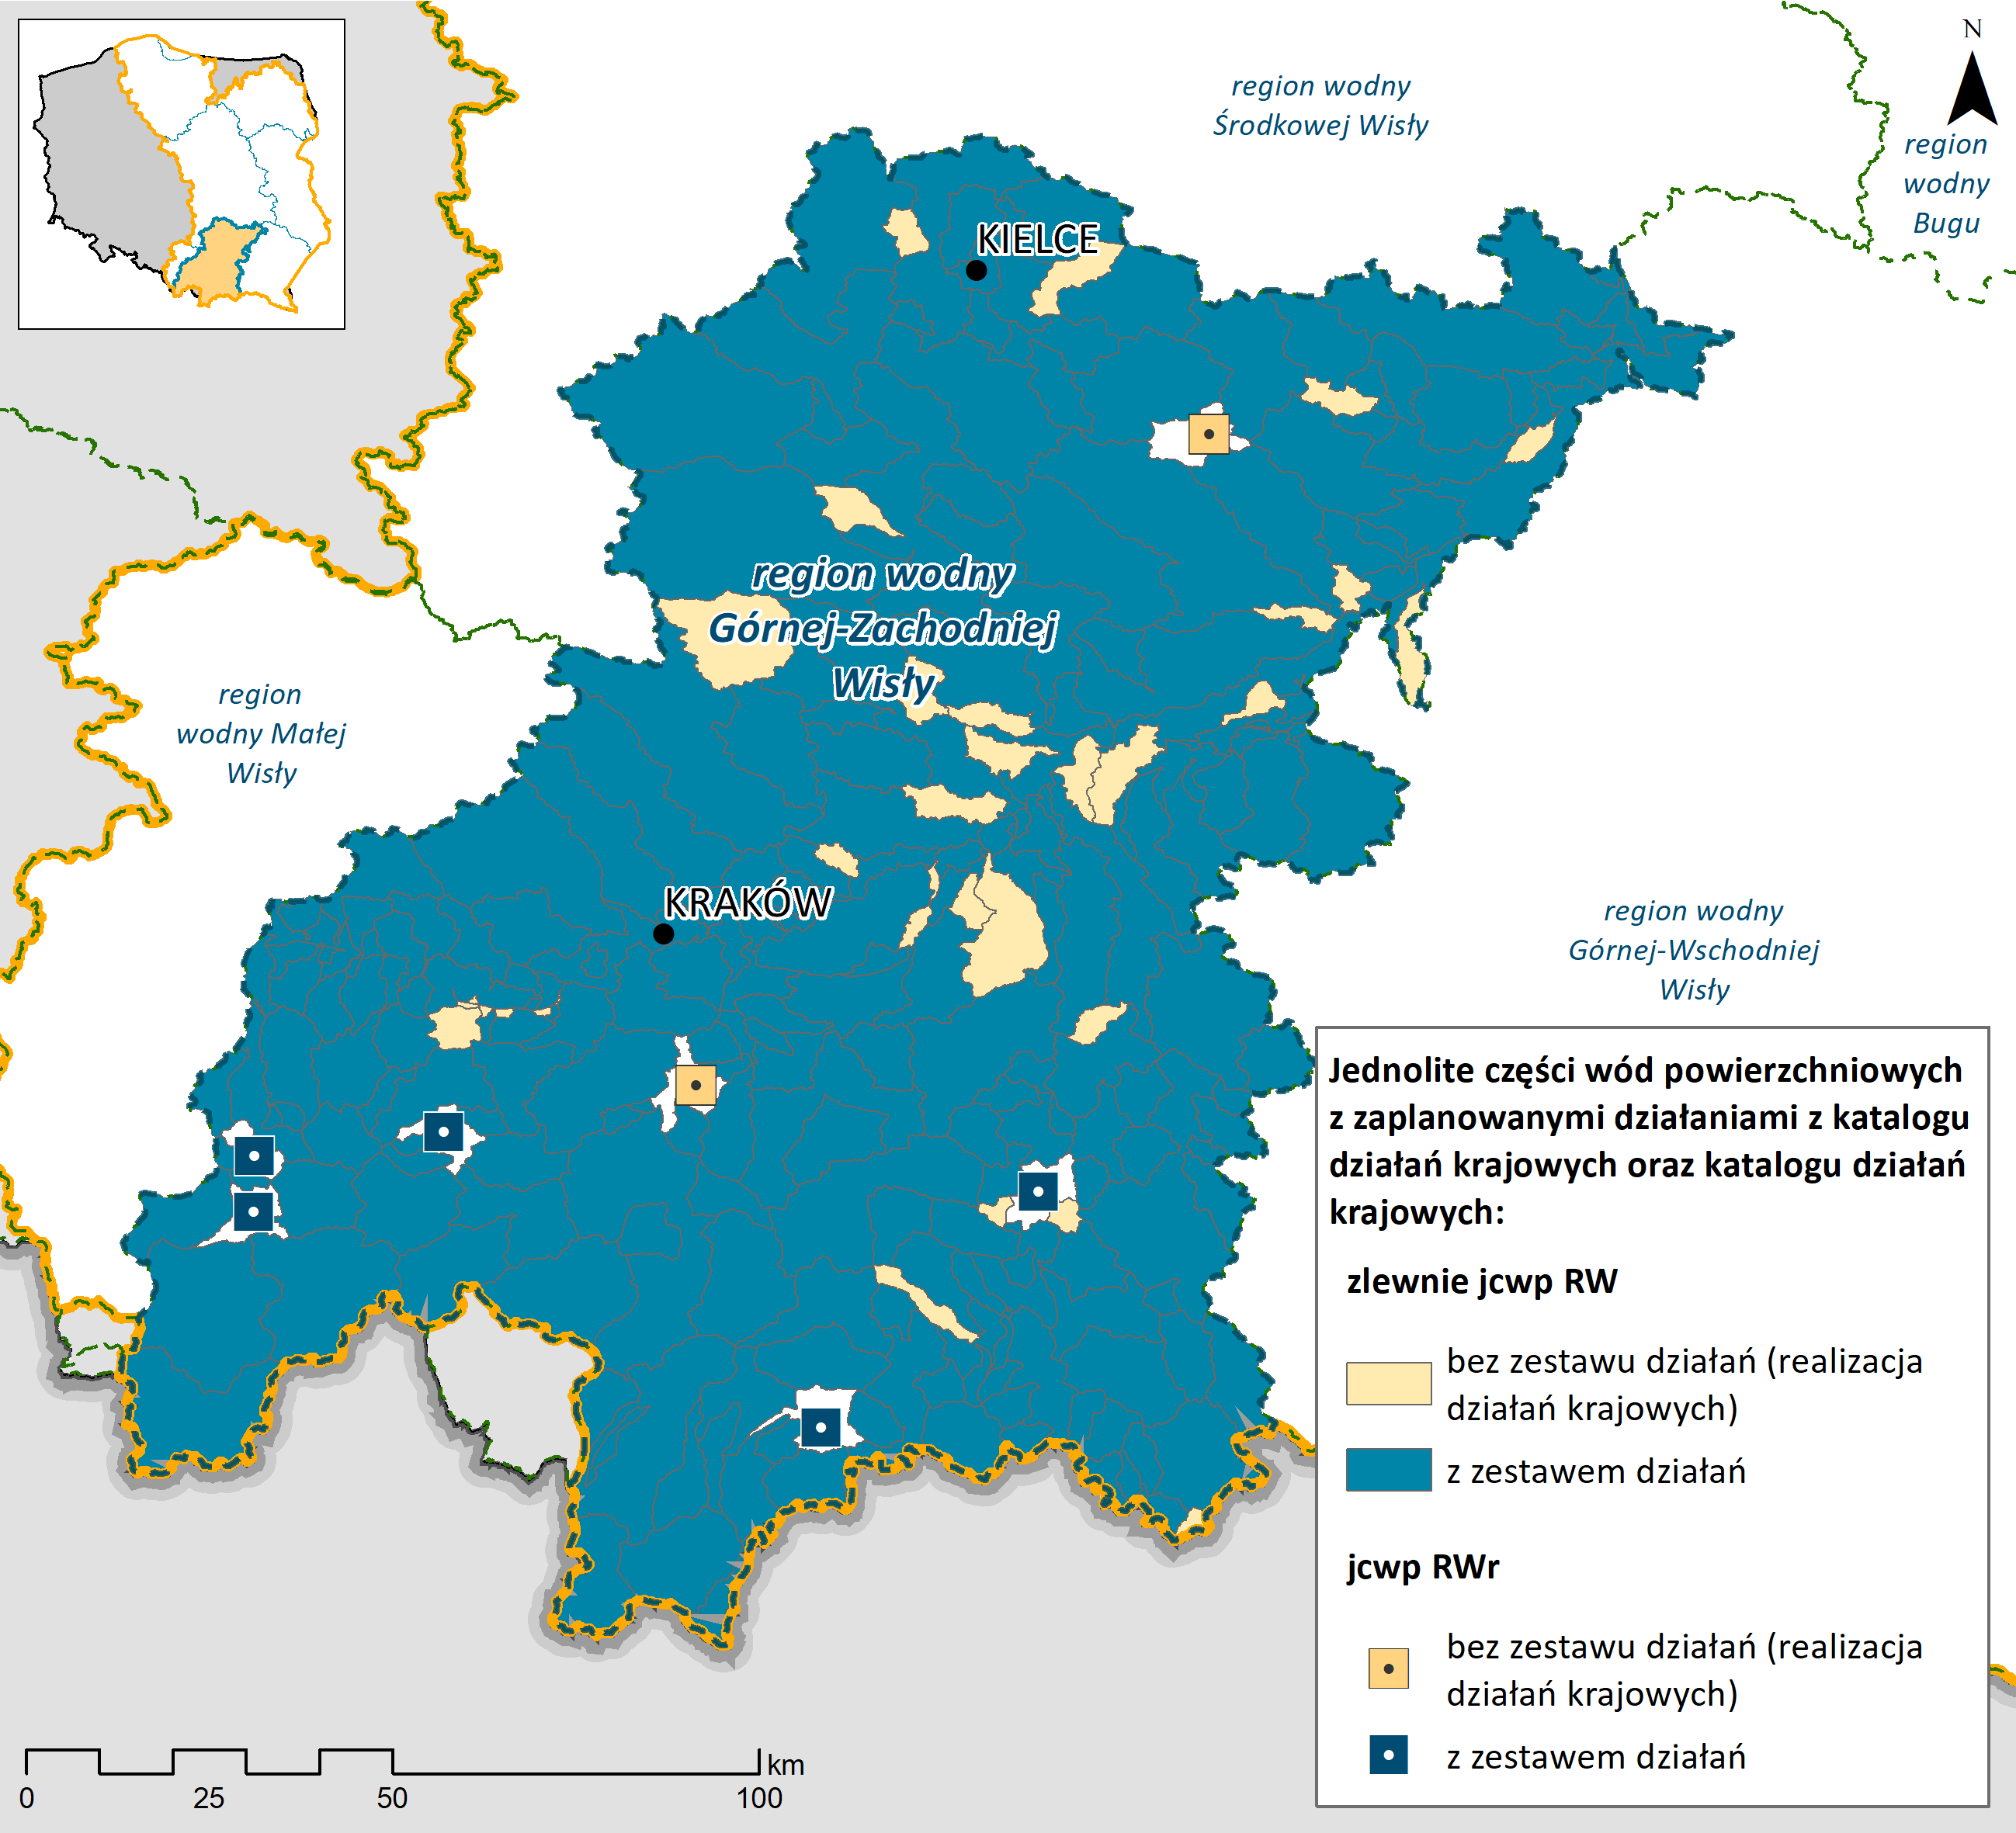
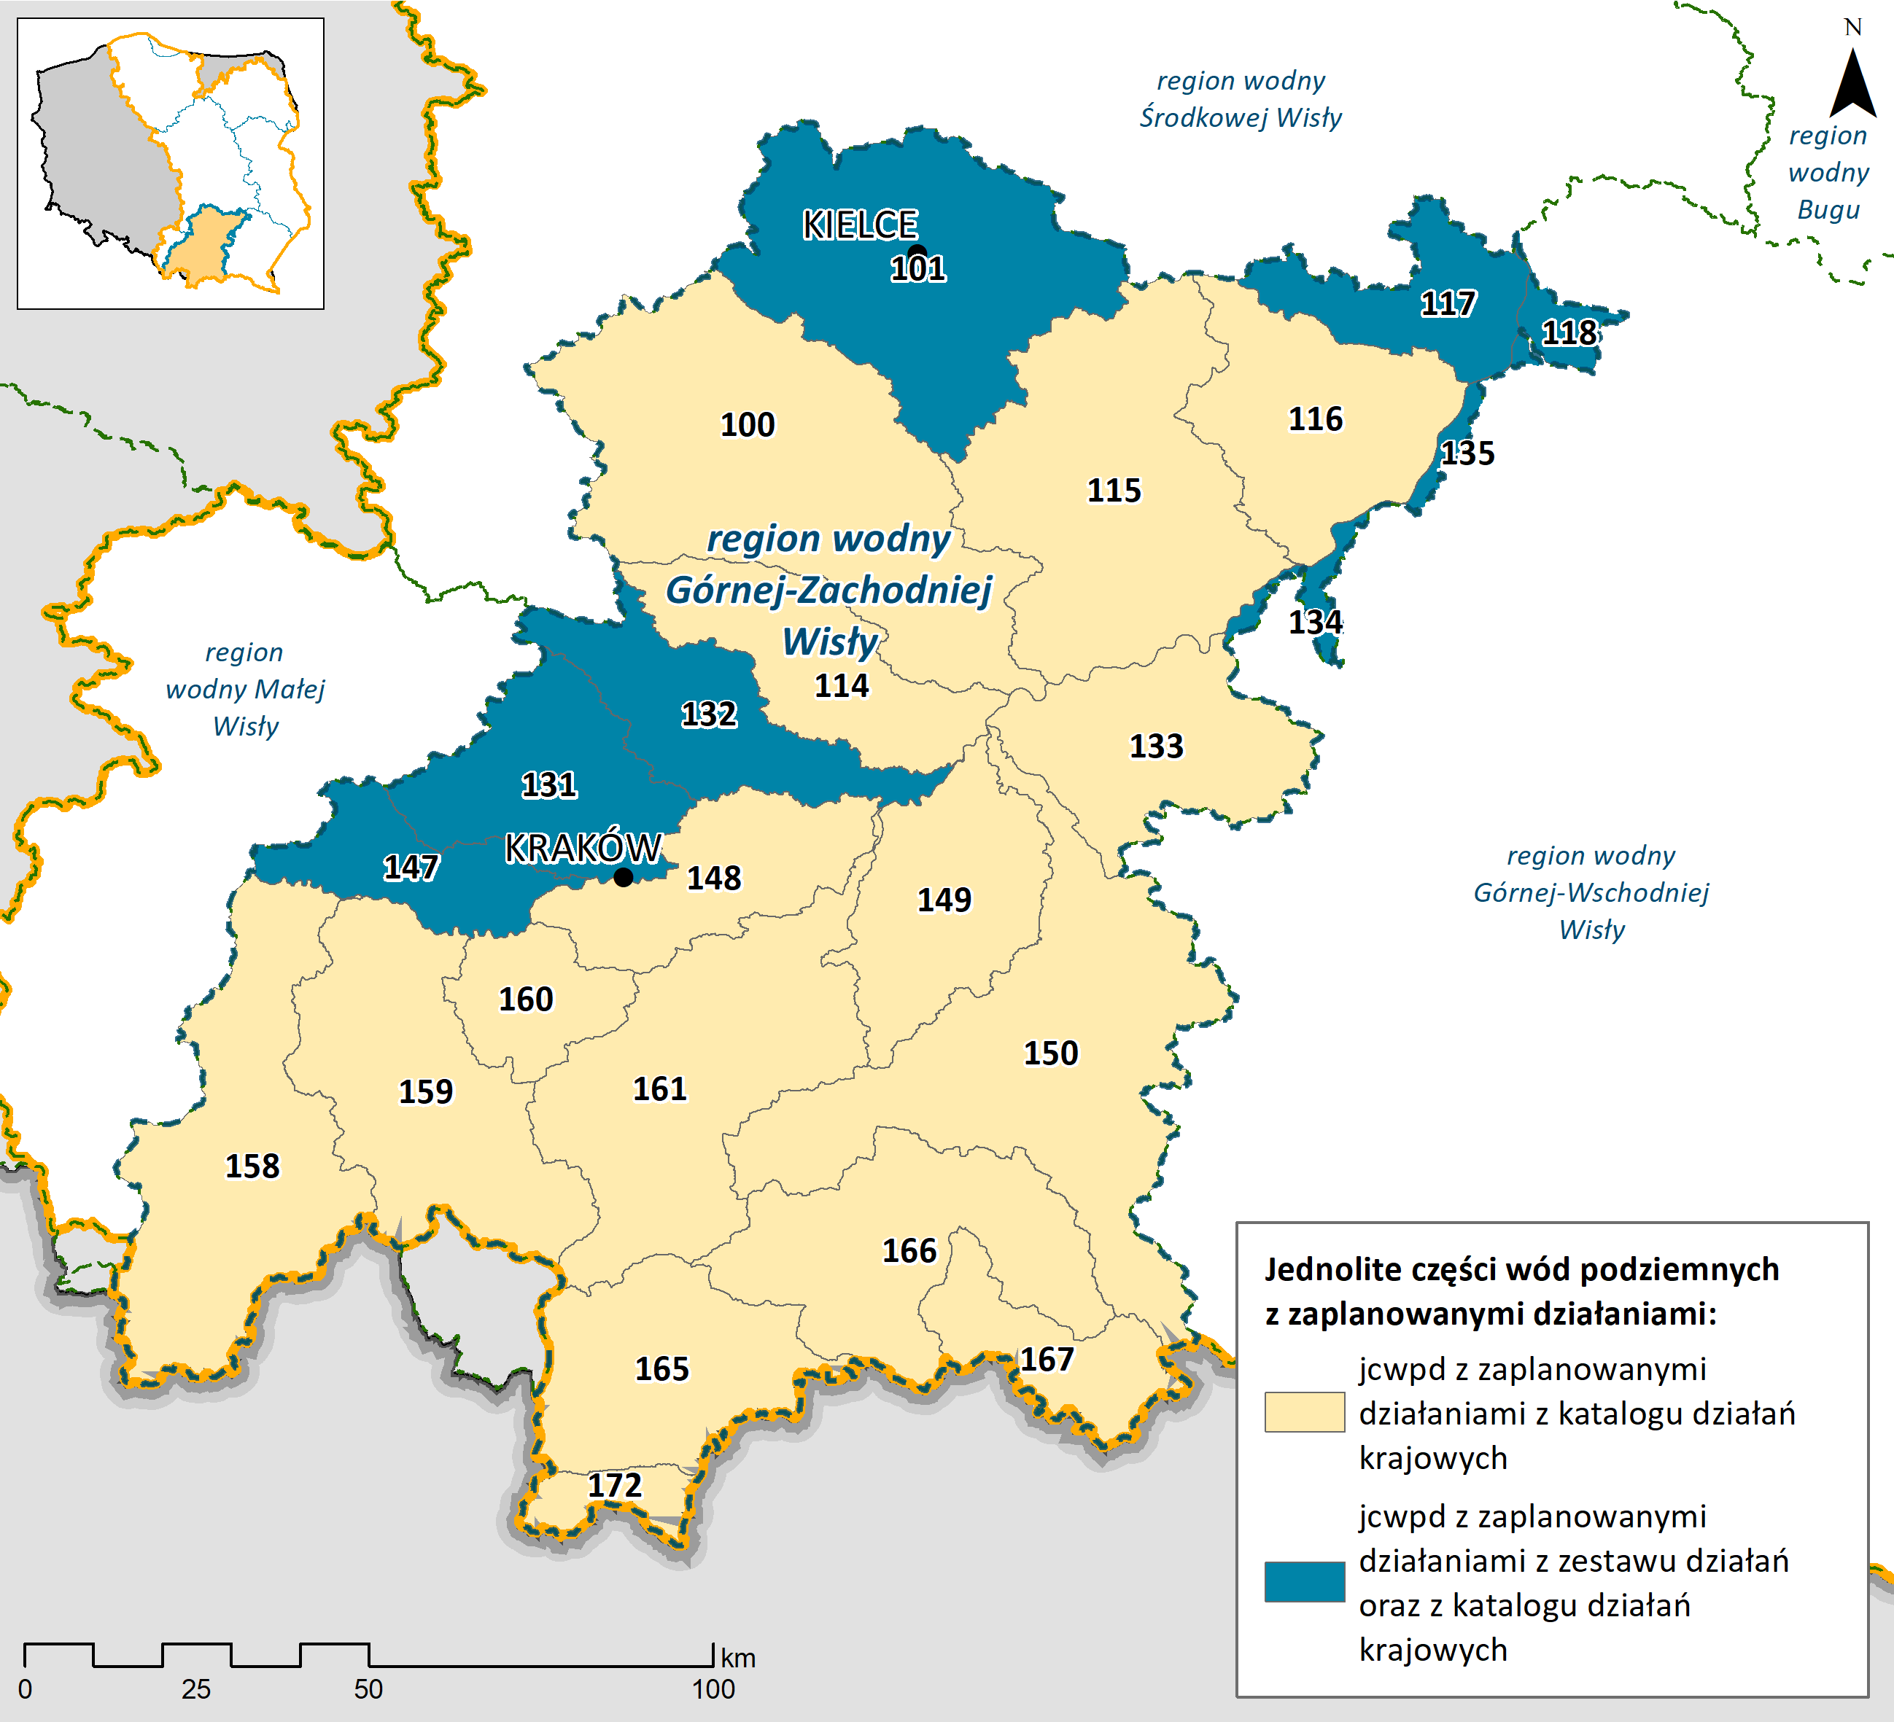
Zestawy działań jcw – region wodny Górnej-Zachodniej Wisły
W regionie wodnym Górnej-Zachodniej Wisły opracowano zestawy działań dla 215 jcw: 207 jcwp oraz 8 jcwpd
(łącznie 1748 działań: 1 364 to działania podstawowe, 384 uzupełniające).
Dla 202 jcw RW opracowano 1 678 działań (80% - działania podstawowe, 20% - uzupełniające).
Dla jcw 5 RWr opracowano
26 działania (62% - działania podstawowe, 38% - uzupełniające).
Dla 8 jcwpd GW opracowano
44 działania (27% - podstawowe, 73% - uzupełniające).
Mapa ogólna – jcwp z zestawami działań – region wodny Górnej-Zachodniej Wisły
Mapa ogólna – jcwpd z zestawami działań – region wodny Górnej-Zachodniej Wisły

Slide 6
Zestawy działań jcwp – region wodny Górnej-Zachodniej Wisły
Harmonogram wdrożenia działań (łącznie wszystkie kategorie wód jcwp)
Koszt realizacji działań jcwp – łącznie 3 788 589,14 tys. zł
Źródło środków
Środki własne
Budżet państwa
Środki NFOŚiGW/WFOŚiGW
Środki UE

Slide 7
Zestawy działań jcwp – region wodny Górnej-Zachodniej Wisły
Jednostki odpowiedzialne za realizację (łącznie wszystkie kategorie wód jcwp – region wodny Górnej-Zachodniej Wisły)

Slide 8
Zestawy działań jcwp rzeczne – udział poszczególnych typów działań - region wodny Górnej-Zachodniej Wisły
W regionie wodnym Górnej-Zachodniej Wisły dla 215 jcwp RW opracowano 1678 działań naprawczych, z czego 717 to działania nietechniczne, 414 techniczne, 547 nietechniczno/techniczne. Działania naprawcze nakierowane na redukcję presji znaczących, w tym presji skumulowanych (RWC) stanowią łącznie 41 % wszystkich działań, działania związane z poprawą warunków dla obszarów chronionych (RWC_02.01) stanowią w tej grupie 90 % działań. Działania nakierowane na presje fizykochemiczne i chemiczne (RWP) stanowią 30 % wszystkich działań. Działania nakierowane na presje hydromorfologiczne stanowią 28%, zaś 1% stanowią działania nakierowane na redukcje presji hydrologicznej.
Udział typów działań nakierowanych na redukcję presji – jcwp RW
Notes:
8

Slide 9
Zestawy działań jcwp rzeczne – region wodny Górnej-Zachodniej Wisły
Harmonogram wdrożenia działań jcwp RW
Koszt realizacji działań jcwp RW– łącznie 3 751 542,15 tys. zł
Źródło środków
Środki własne
Budżet państwa
Środki NFOŚiGW/WFOŚiGW
Środki UE

Slide 10
Zestawy działań jcwp rzeczne – region wodny Górnej-Zachodniej Wisły
Jednostki odpowiedzialne za realizację działań dotyczących jcwp rzecznych – region wodny Górnej-Zachodniej Wisły)

Slide 11
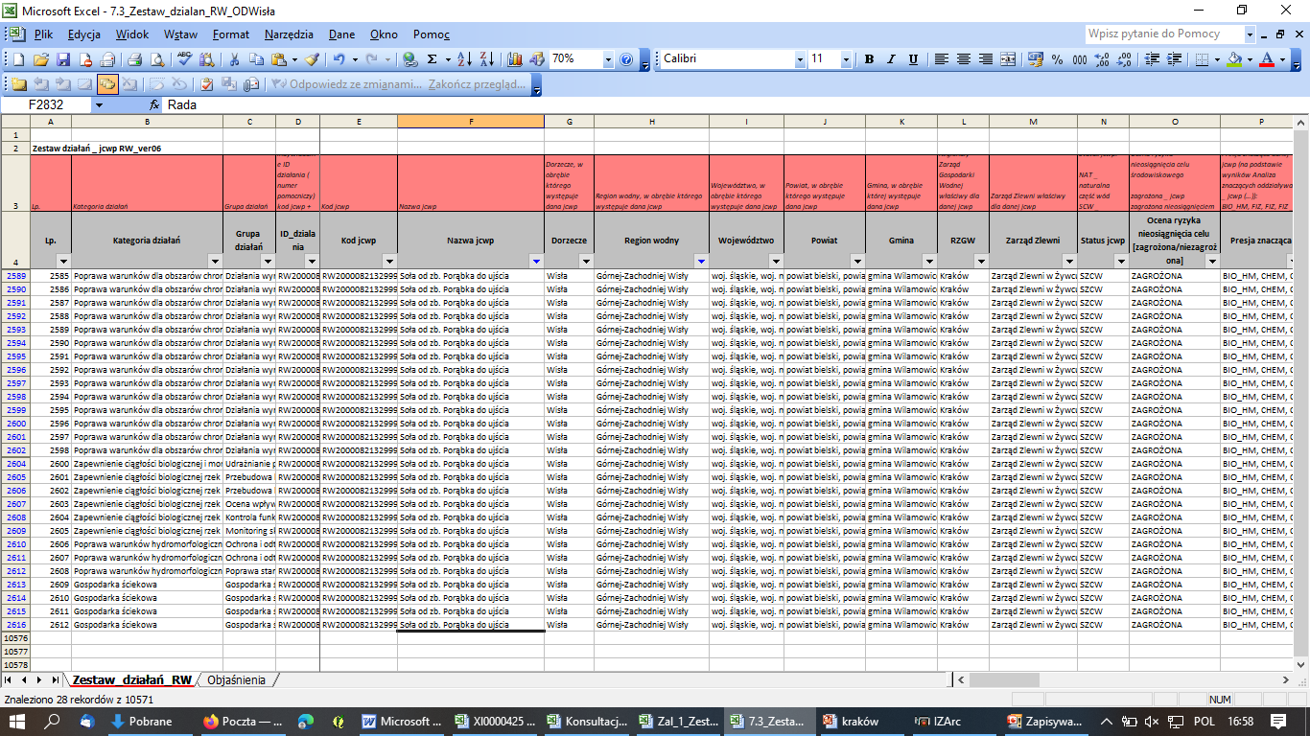
Zestawy działań jcwp rzeczne – region wodny Górnej-Zachodniej Wisły
Załącznik 7.3 Zestaw_działań_RW_ODWisła
Notes:
11

Slide 12
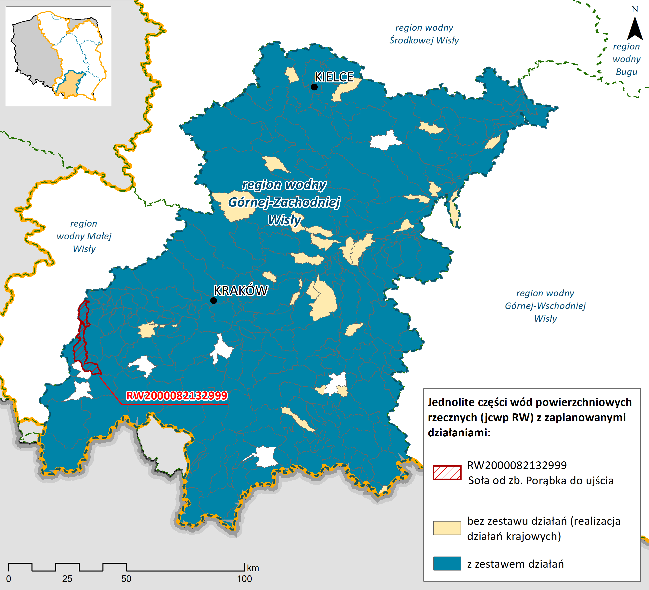
Zestawy działań jcwp RW – region wodny Górnej-Zachodniej Wisły
– przykład jcwp San od zb. Porąbka do ujścia
Soła od zb. Porąbka do ujścia
KOD | RW2000082132999 | status | SZCW | BIO_HM, CHEM, CHEM_B, CHEM_SZ, OCH
NAZWA | Soła od zb. Porąbka do ujścia | Ocena stanu 2019 | zagrożona
Działania uzupełniające: 5 nietechnicznych, 1 techniczne
RWHM (6 działań)
Działania w zakresie odtwarzania ciągłości biologicznej (5 działań) Realizacja działań naprawczych dla obszarów chronionych w zakresie realizacji wymogów dla rzek włosienicznikowych (1 działanie)
Analiza możliwości przebudowy budowli piętrzących w zakresie zapewniającym ciągłość biologiczną i spełnienie celów środowiskowych. Opracowanie wariantowej analizy sposobu udrożnienia budowli piętrzących na cieku wraz ze wskazaniem wariantu do realizacji oraz opracowaniem dokumentacji projektowej. Ocena wpływu budowli poprzecznych na ciągłość biologiczną i cele środowiskowe jcwp Kontrola funkcjonowania urządzeń do migracji ryb. Monitoring skuteczności istniejących urządzeń do migracji ryb. Rozpoznanie zasadności, a w przypadku jej stwierdzenia wprowadzenie w PZO/PO działań ograniczających negatywnie oddziaływanie budowli regulacyjnych i przekształceń hydromorfologicznych na cele środowiskowe wynikające z wymagań dla obszarów chronionych w zakresie stanu hydromorfologii (wg wymogów rzek włosienicznikowych/wylewy). (Obszar Natura 2000 Dolna Soła)
Notes:
12

Slide 13
Zestawy działań jcwp RW – region wodny Górnej-Zachodniej Wisły
– przykład jcwp San od zb. Porąbka do ujścia
Działania podstawowe: 22, w tym 5 techniczne, 3 nietechniczne, 14 nietech/techniczne
RWHM (4 działania) | RWC (14 działań) | RWP (4 działania)
Realizacja działań naprawczych dla obszarów chronionych w zakresie utrzymania naturalnego charakteru koryta (3 działania) Renaturyzacja (1 działanie) | Realizacja działań wynikających z planów ochrony i planów zadań ochronnych dla obszarów chronionych | Realizacja Krajowego Programu Oczyszczania Ścieków Komunalnych
Rozpoznanie zasadności, a w przypadku jej stwierdzenia wprowadzenie w PZO/PO działań ograniczających negatywny wpływ obiektów piętrzących na cele środowiskowe wynikające z wymagań dla obszarów chronionych w zakresie dobrego stanu hydromorfologii (wg celów środowiskowych: wymogów rzek włosienicznikowych, wylewy Q50). (Obszar Natura 2000 Dolna Soła) Rozpoznanie zasadności, a w przypadku jej stwierdzenia wprowadzenie w PZO/PO działań dot. wskazań obejmujących: zakres prac utrzymaniowych (modyfikacja, zaniechanie, prowadzenie prac zgodnie z katalogiem dobrych praktyk prac utrzymaniowych itp.), wprowadzenie modyfikacji renaturyzujących w ramach prac utrzymaniowych wg katalogu KPRWP, poprawę warunków siedliskowych w korycie, odtwarzanie siedlisk w korycie i strefie brzegowej w ramach prac renaturyzacyjnych wg KPRWP (zgodnie z celami środowiskowymi dla obszaru chronionego, adekwatnie do natężenia istniejącej presji) (Obszar Natura 2000 Dolna Soła) Rozpoznanie zasadności, a w przypadku jej stwierdzenia wprowadzenie w PZO/PO działań dot. wskazań obejmujących: zakres prac utrzymaniowych (modyfikacja, zaniechanie, prowadzenie prac zgodnie z katalogiem dobrych praktyk prac utrzymaniowych itp.), wprowadzenie modyfikacji renaturyzujących w ramach prac utrzymaniowych wg katalogu KPRWP, poprawę warunków siedliskowych w korycie, odtwarzanie siedlisk w korycie i strefie brzegowej w ramach prac renaturyzacyjnych wg KPRWP (zgodnie z celami środowiskowymi dla obszaru chronionego, adekwatnie do natężenia istniejącej presji) (Obszar Natura 2000 Beskid Mały) Analiza sposobu prowadzenia działań restytucyjnych z uwzględnieniem zachowania funkcji cieku oraz realizacja działań restytucyjnych na podstawie przeprowadzonej analizy (do 2027 r.) | Pozostawianie fragmentów roślinności pływającej wynurzonej…(Obszar Natura 2000 Dolina Dolnej Soły) Wykaszanie i karczowanie roślinności na wyspach, na których znajdują się kolonie lęgowe [śmieszka, rybitwa rzeczna]. Pozostawianie nie mniej niż 20% roślinności zielnej i krzewów jako naturalnego umocnienia brzegów wyspy oraz ochrony młodych ptaków przed nadmiernym nasłonecznieniem. …(Obszar Natura 2000 Dolina Dolnej Soły) Ochrona istniejących stanowisk gatunków chronionych roślin istotnych dla ptaków wodnych [perkozek, perkoz dwuczuby, perkoz rdzawoszyi, zausznik, rybitwa białowąsa, rybitwa czarna] lub tworzenie siedlisk zastępczych Działanie obligatoryjne: Zachowanie istniejących stanowisk gatunków: grzybieńczyka wodnego, kotewki orzecha wodnego, grążela żółtego, grzybieni białych przy realizowaniu prac w obrębie stawów. Działanie należy wykonywać w całym okresie obowiązywania planu. Działanie fakultatywne: Tworzenie tymczasowych platform pływających wykonanych z materiału roślinnego - wiązki/maty trzcinowe. Lokalizacja platform ustalona przez eksperta ornitologa w porozumieniu z właścicielem terenu. (Obszar Natura 2000 Dolina Dolnej Soły) Zachowanie istotnych struktur w obrębie koryta rzeki Soły stanowiących siedlisko lęgowe ptaków chronionych [sieweczka rzeczna, zimorodek] w obszarze (skarpy i wyrwy brzegowe - dla zimorodka, kamieniste i piaszczyste łachy - dla sieweczki rzecznej). Przy prowadzeniu prac hydrotechnicznych (w tym związanych z ochroną przeciwpowodziową i popowodziowym usuwaniem szkód) niezbędnych dla zabezpieczenia infrastruktury technicznej (np. drogi, mosty, kanalizacja, sieci teletechniczne) lub zabudowań zlokalizowanych na terenach przyległych do rzeki należy uwzględniać konieczność: - ograniczenia zasięgu ingerencji do minimum gwarantującego zabezpieczenie zagrożonego mienia, - zachowania zasad dobrej praktyki utrzymania i regulacji rzek i potoków górskich, - stosowania rozwiązań o możliwie najmniejszym wpływie na jakość hydromorfologiczną cieków,- prowadzenia robót poza okresem od 1 marca do 31 lipca, z wyjątkiem sytuacji nagłych związanych z bezpieczeństwem ludzi i mienia. Zachowanie naturalnego zróżnicowania substratu dennego, szczególnie form akumulacyjnych: łach i odsypisk, stanowiących miejsce lęgowe sieweczki rzecznej, poprzez niewyznaczanie miejsc poboru żwiru i kamieni w ramach szczególnego i powszechnego korzystania z wód, w ilości oraz w sposób, które będą zagrażały zachowaniu równowagi hydrodynamicznej cieku bądź wpływały negatywnie na przedmioty ochrony obszaru Natura 2000. …. (Obszar Natura 2000 Dolina Dolnej Soły)…. | Budowa kanalizacji sanitarnej w miejscowości Osiek w rejonie czesci ulic Głównej, Starowiejskiej, Słonecznej, Beskidzkiej, Wiśniowej, Szkolnej, Cichej Jaśminowej, Grunwaldzkiej etap I, etap II; Budowa sieci kanalizacji sanitarnej w m. Osiek wzdłuż ulic Karolina, Sobótkowa, Spacerowa, Świerkowa, Akacjowa, i Modrzewiowa etap II Modernizacja oczyszczalni ścieków w aglomeracji Osiek w celu poprawy jakości odprowadzanych ścieków (ID oczyszczalni: PLMP0820) Rozbudowa i modernizacja oczyszczalni ścieków w aglomeracji Kęty w celu poprawy jakości odprowadzanych ścieków (ID oczyszczalni: b.d.) Rozbudowa i modernizacja oczyszczalni ścieków w aglomeracji Kęty w celu poprawy jakości odprowadzanych ścieków (ID oczyszczalni: PLMP0162)
Notes:
13

Slide 14
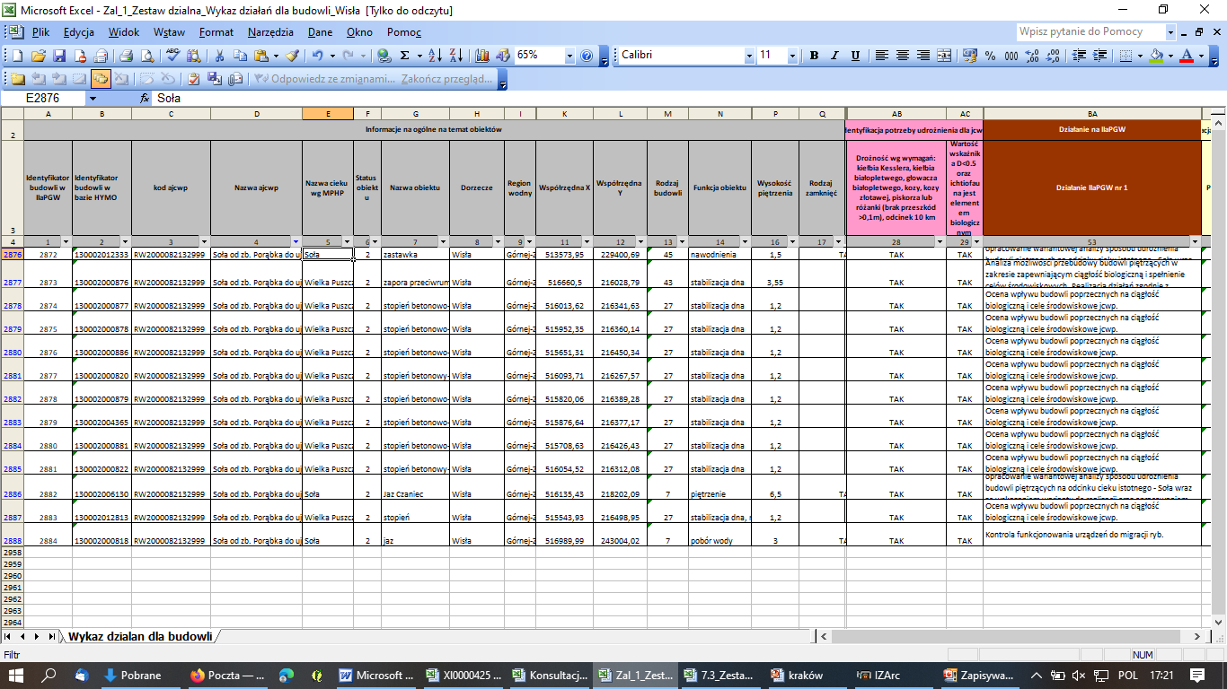
Zestawy działań jcwp RW – region wodny Górnej-Zachodniej Wisły – działania w zakresie ciągłości biologicznej jcwp
Informacje dotyczące budowli, dla których zaplanowano działania naprawcze zawarte zostały w Załączniku 1 do zestawu działań: Wykaz działań dla budowli_Wisła
Opis zastawienia zawiera między innymi dane tj.:
Współrzędne budowli
Wysokość piętrzenia
Funkcje obiektu
Ocena potrzeby udrożnienia dla jcwp wg celów środowiskowych
Wyniki ankietyzacji (np. czy budowla drożna tak/nie)
Nazwa działania
Załącznik nr 1 Zestaw działań_Wykaz działań dla budowli_Wisła
Notes:
14

Slide 15
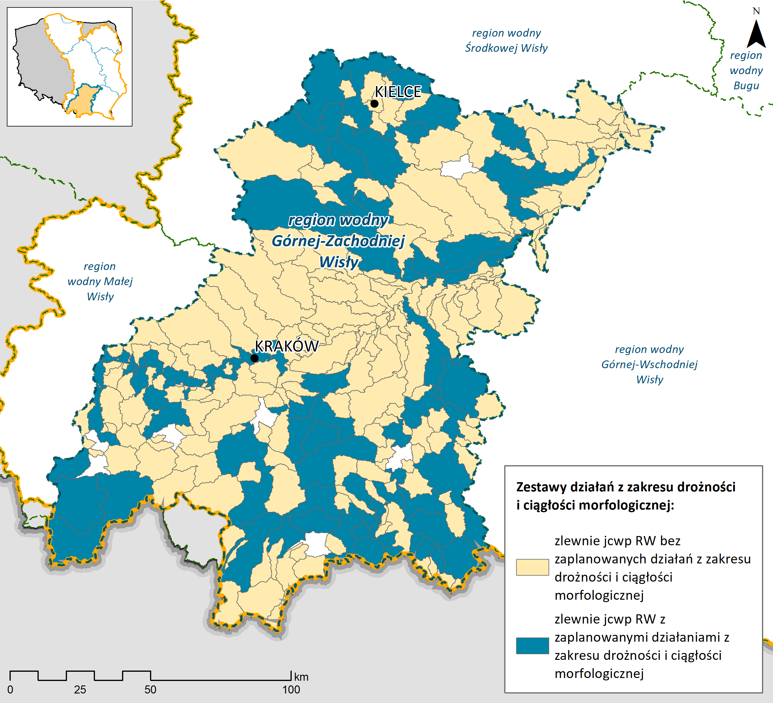

Zestawy działań jcwp RW – działania ukierunkowana na zapewnienie drożności
Krok 1 Analiza informacji na temat budowli poprzecznych (baza HYMO, weryfikacja ortofomap, wyniki ankietyzacji):
budowle w złym stanie technicznym lub obiekty nieużytkowane Analiza możliwości likwidacji budowli poprzecznych/przebudowa budowli poprzecznych na bystrza. Realizacja działań w zakresie drożności zgodnie z przeprowadzoną analizą (RWHM_01.05).
duża wysokość piętrzenia, brak urządzeń do migracji ryb, brak zapewnionej ciągłości biologicznej Analiza możliwości przebudowy budowli piętrzących w zakresie zapewniającym ciągłość biologiczną i spełnienie celów środowiskowych. Realizacja działań zgodnie z przeprowadzoną analizą (RWHM_02.01).
brak danych na temat obiektu, niska wysokość piętrzenia Ocena wpływu budowli poprzecznych na ciągłość biologiczną i cele środowiskowe jcwp (RWHM_02.06).
występowanie urządzeń do migracji ryb, ale brak danych na temat ich skuteczności
Monitoring skuteczności istniejących urządzeń do migracji ryb (RWHM_02.08); Kontrola funkcjonowania urządzeń do migracji ryb (RWHM_02.07).
występowanie urządzeń do migracji ryb, urządzenia nie są skuteczne Analiza możliwości przebudowy budowli piętrzących w zakresie zapewniającym ciągłość biologiczną i spełnienie celów środowiskowych. Realizacja działań zgodnie z przeprowadzoną analizą (RWHM_02.01).
Krok 2 Weryfikacja statusu realizacja działań z aPWŚK - działania niezrealizowane i w trakcie realizacji są prolongowane (RWHM_02.02, RWHM_02.03, RWHM_02.04).
Notes:
15

Slide 16
Zestawy działań jcwp zbiornikowe – udział poszczególnych typów działań
– region wodny Górnej-Zachodniej Wisły
W regionie wodnym Górnej-Zachodniej Wisły opracowano 26 działań naprawczych dla 5 jcwp RWr, w tym 14 technicznych, 5 nietechnicznych, 7 nietechniczno/technicznych. Działania nakierowane na redukcję presji skumulowanych (RWrC) stanowią 31% wszystkich działań. Działania nakierowane na presje fizykochemiczne i chemiczne (RWrP) stanowią 42% wszystkich działań. Działania nakierowane na presje hydromorfologiczne stanowią 27 %.
Udział typów działań nakierowanych na redukcję presji – jcwp RWr
Notes:
16

Slide 17
Zestawy działań jcwp zbiornikowe – region wodny Górnej-Zachodniej Wisły
Harmonogram wdrożenia działań
Jednostki odpowiedzialne za realizację
Źródło środków
Środki własne
Budżet państwa
Środki NFOŚiGW/WFOŚiGW
Środki UE
Koszt realizacji działań jcwp RWr – łącznie 37 046,99 tys. zł

Slide 18
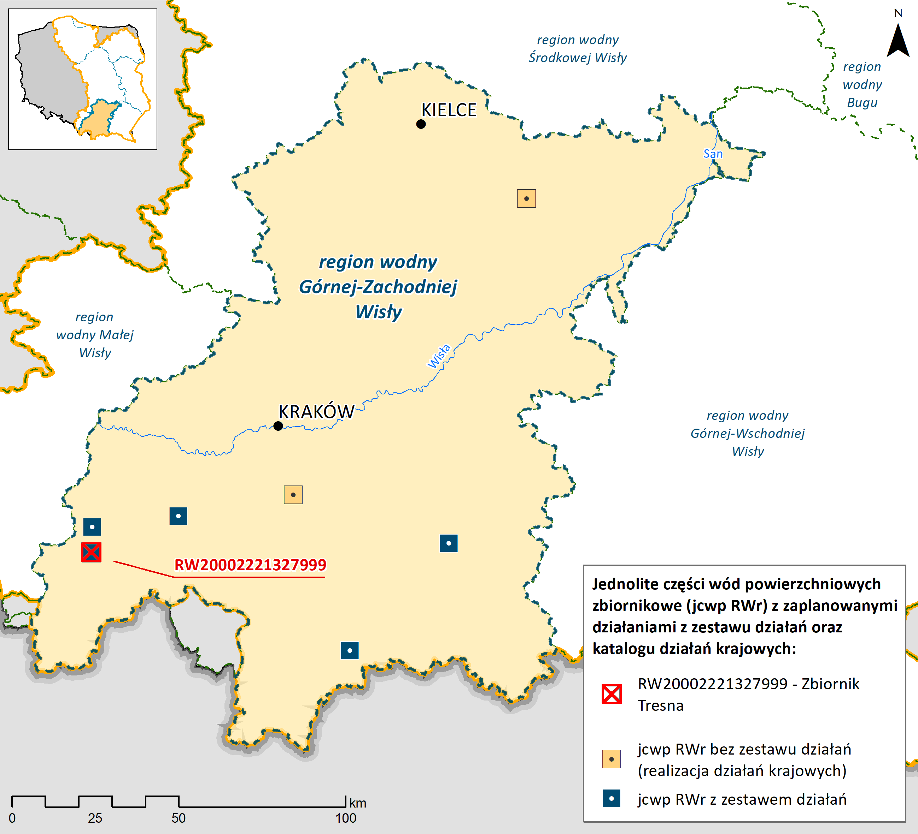
Zestawy działań jcwp – region wodny Górnej-Zachodniej Wisły – przykład
Jcwp Zb. Tresna
kod | RW20002221327999 | status | silnie zmieniona część wód | Presje na elementy fizykochemiczne Presje na elementy chemiczne Presje na obszary chronione
region wodny | Górnej-Zachodniej Wisły | ocena stanu na rok 2018 | zagrożona
Działania uzupełniające: 2, w tym 2 techniczne
Działania uzupełniające
RWrHM_02.01 | Opracowanie wariantowej analizy sposobu udrożnienia przegród poprzecznych wraz ze wskazaniem wariantu do realizacji oraz opracowaniem dokumentacji projektowej, zgodnie z wymaganiami dla budowli proekologicznych z uwzględnieniem spełnienia celów środowiskowych obszarów przyrodniczych w zakresie drożności. Termin realizacji do 2023 roku. Program musi być zgodny z pozostałymi celami ustanowionymi w dla obszarów chronionych i wymaganiami przedmiotów ochrony. | Stwierdzone ryzyko dla celów środowiskowych obszarów przyrodniczych w zakresie drożności dla jcwp powyżej zbiornika | nietechniczne
RWrHM_02.02 | Realizacja wybranego wariantu udrożnienia przegród poprzecznych | Stwierdzone ryzyko dla celów środowiskowych obszarów przyrodniczych w zakresie drożności dla jcwp powyżej zbiornika | techniczne
jcwp RWr z zestawami działań - region wodny Górnej-Zachodniej Wisły – prezentowany przykład
Notes:
18

Slide 19
Zestawy działań jcwp – region wodny Górnej-Zachodniej Wisły – przykład
Działania podstawowe: 4, w tym 2 techniczne, i 2 techniczne/nietechniczne
Działania uzupełniające
RWrHM_02.01 | Opracowanie wariantowej analizy sposobu udrożnienia przegród poprzecznych wraz ze wskazaniem wariantu do realizacji oraz opracowaniem dokumentacji projektowej, zgodnie z wymaganiami dla budowli proekologicznych z uwzględnieniem spełnienia celów środowiskowych obszarów przyrodniczych w zakresie drożności. Termin realizacji do 2023 roku. Program musi być zgodny z pozostałymi celami ustanowionymi w dla obszarów chronionych i wymaganiami przedmiotów ochrony. | Stwierdzone ryzyko dla celów środowiskowych obszarów przyrodniczych w zakresie drożności dla jcwp powyżej zbiornika | nietechniczne
RWrHM_02.02 | Realizacja wybranego wariantu udrożnienia przegród poprzecznych | Stwierdzone ryzyko dla celów środowiskowych obszarów przyrodniczych w zakresie drożności dla jcwp powyżej zbiornika | techniczne
Notes:
19

Slide 20
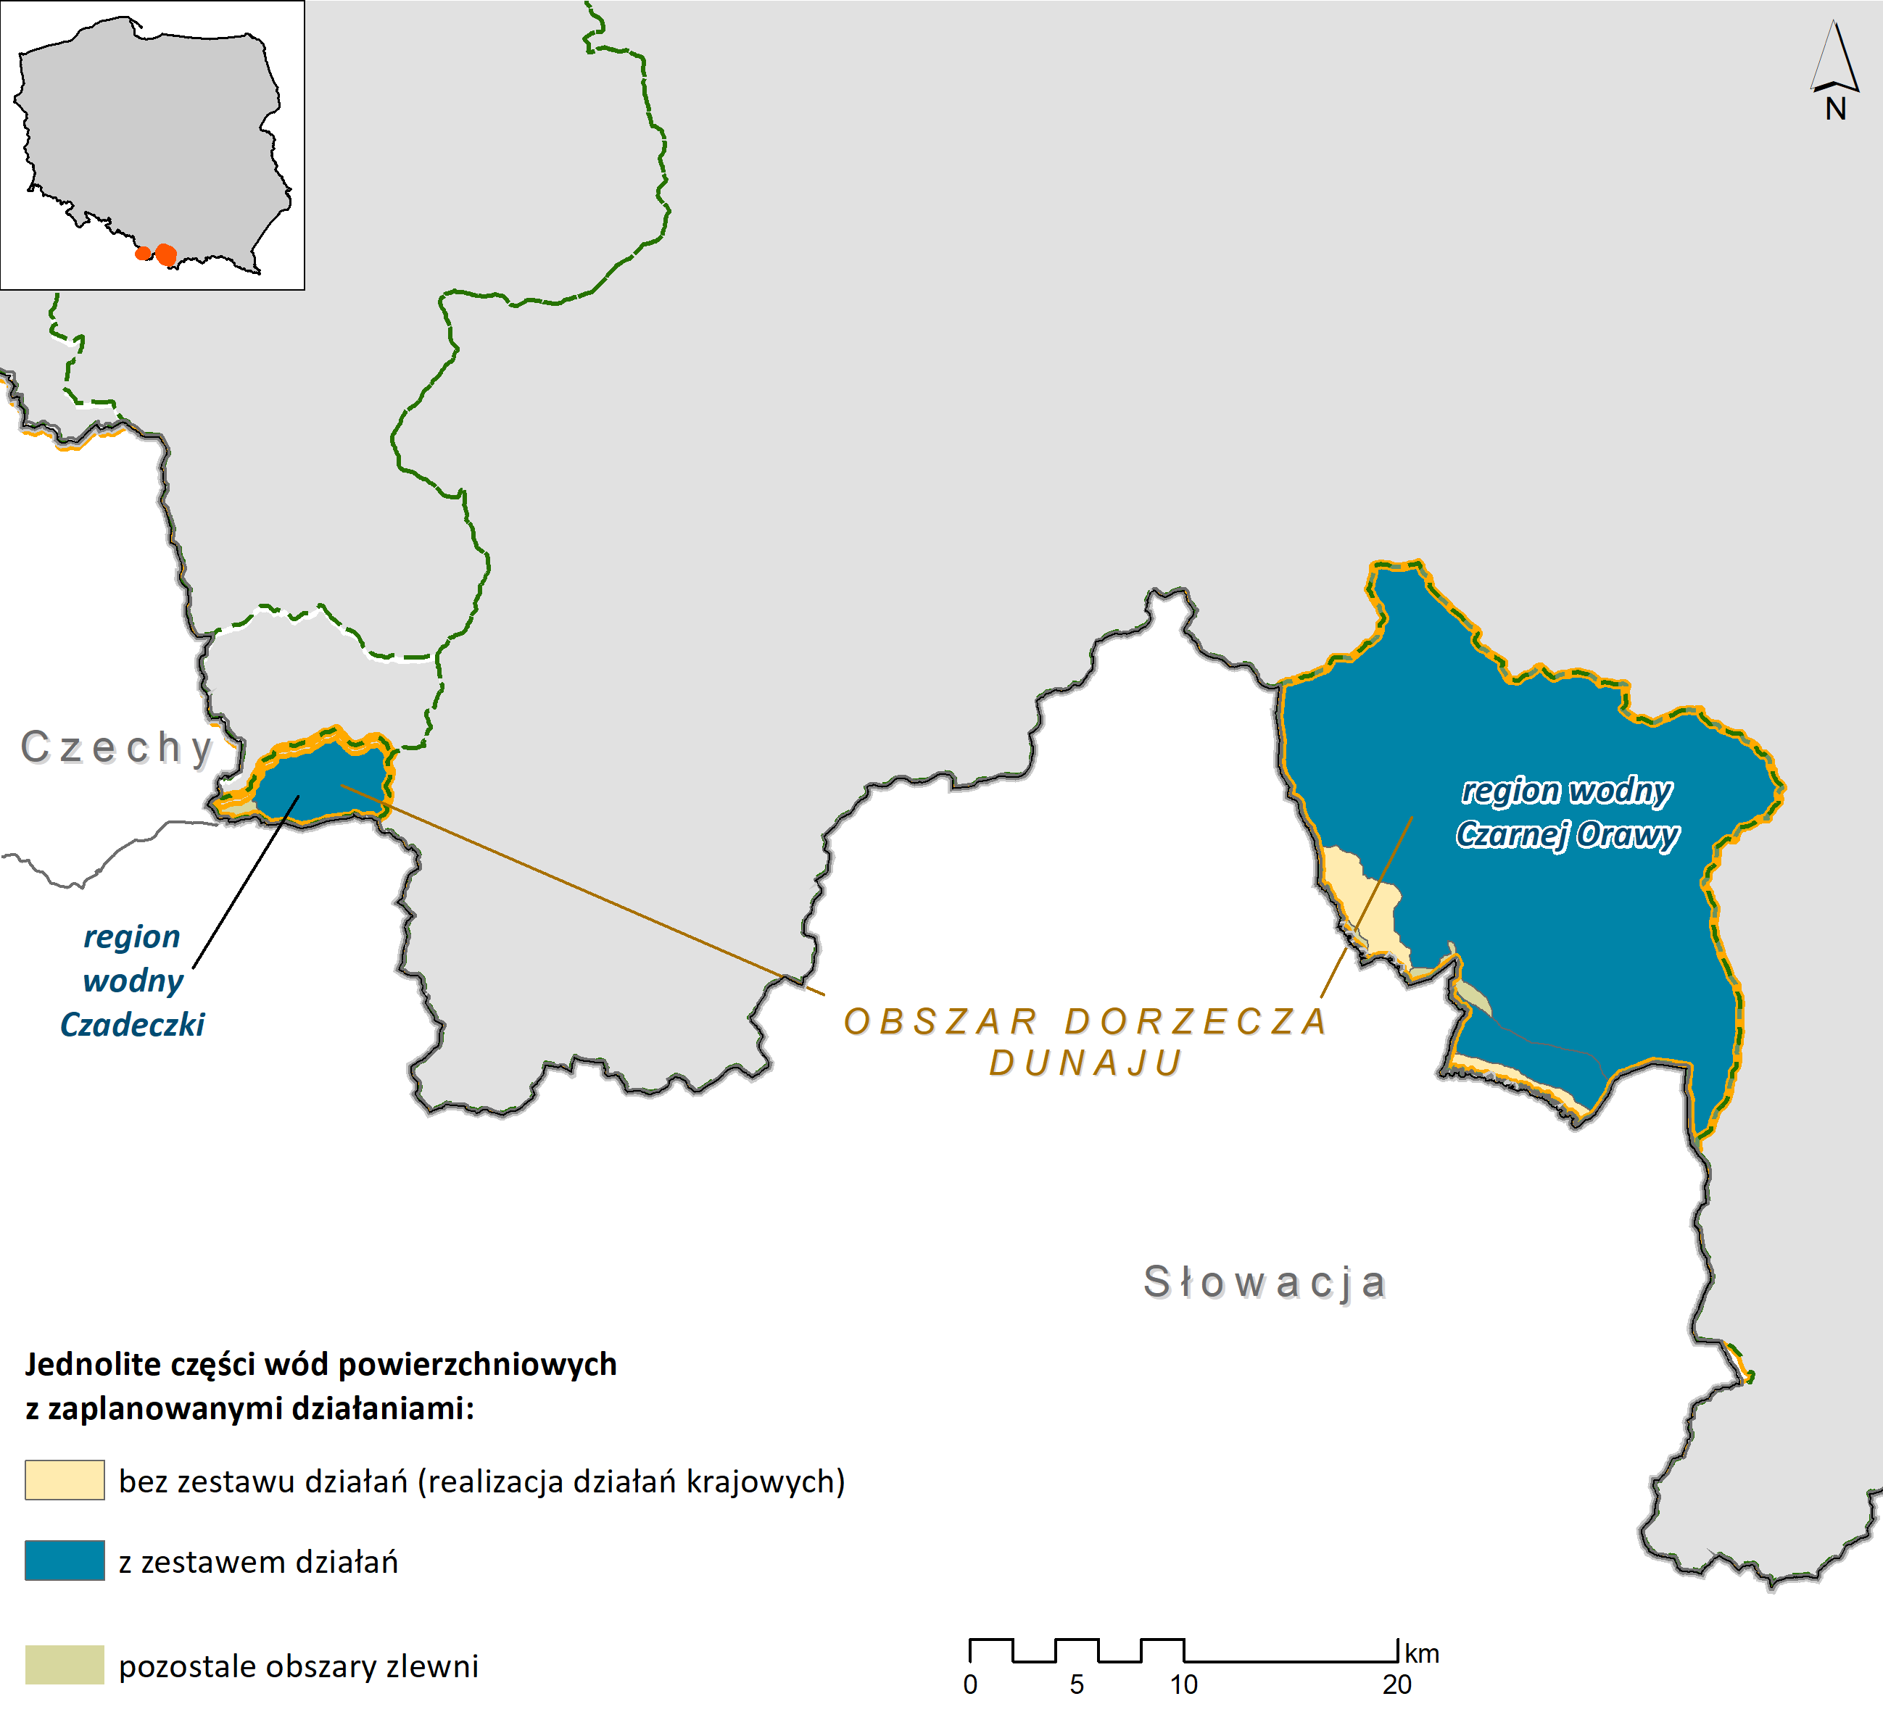
Zestawy działań jednolitych części wód – obszar dorzecza Dunaju
W obszarze dorzecza Dunaju zestawy działań opracowano łącznie dla 4 jcw (57 % wszystkich jcw w obszarze dorzecza), w tym dla:
1 jcw w regionie Czadeczki (zestaw działań opracowany dla 1 jcwp RW (50% wszystkich jcw regionu),
4 jcw w regionie Czarnej Orawy (zestaw działań opracowany dla 60% wszystkich jcw regionu).
Mapa ogólna – jcwp z zestawami działań - obszar dorzecza Dunaju
Notes:
20

Slide 21
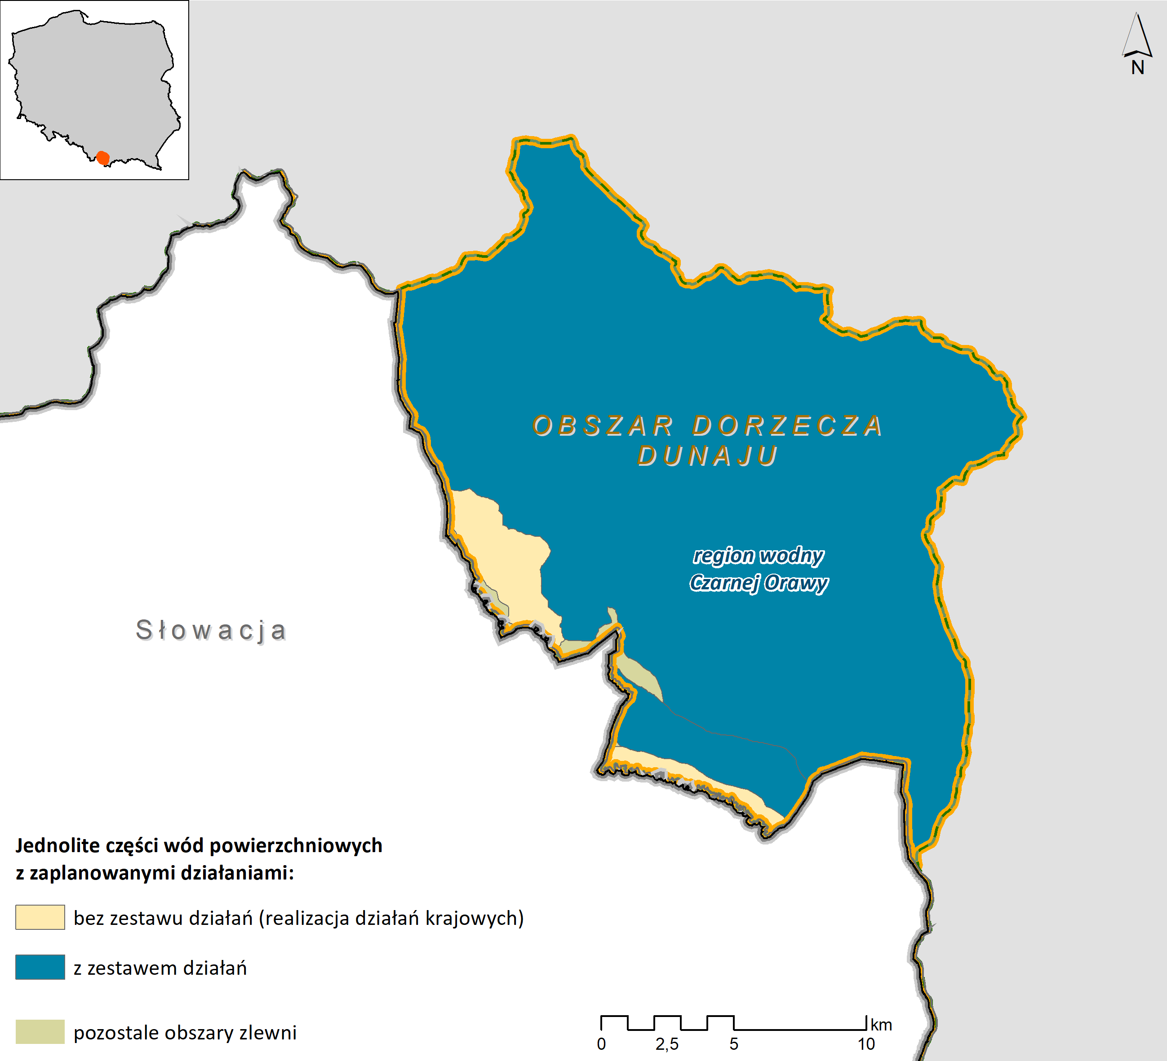
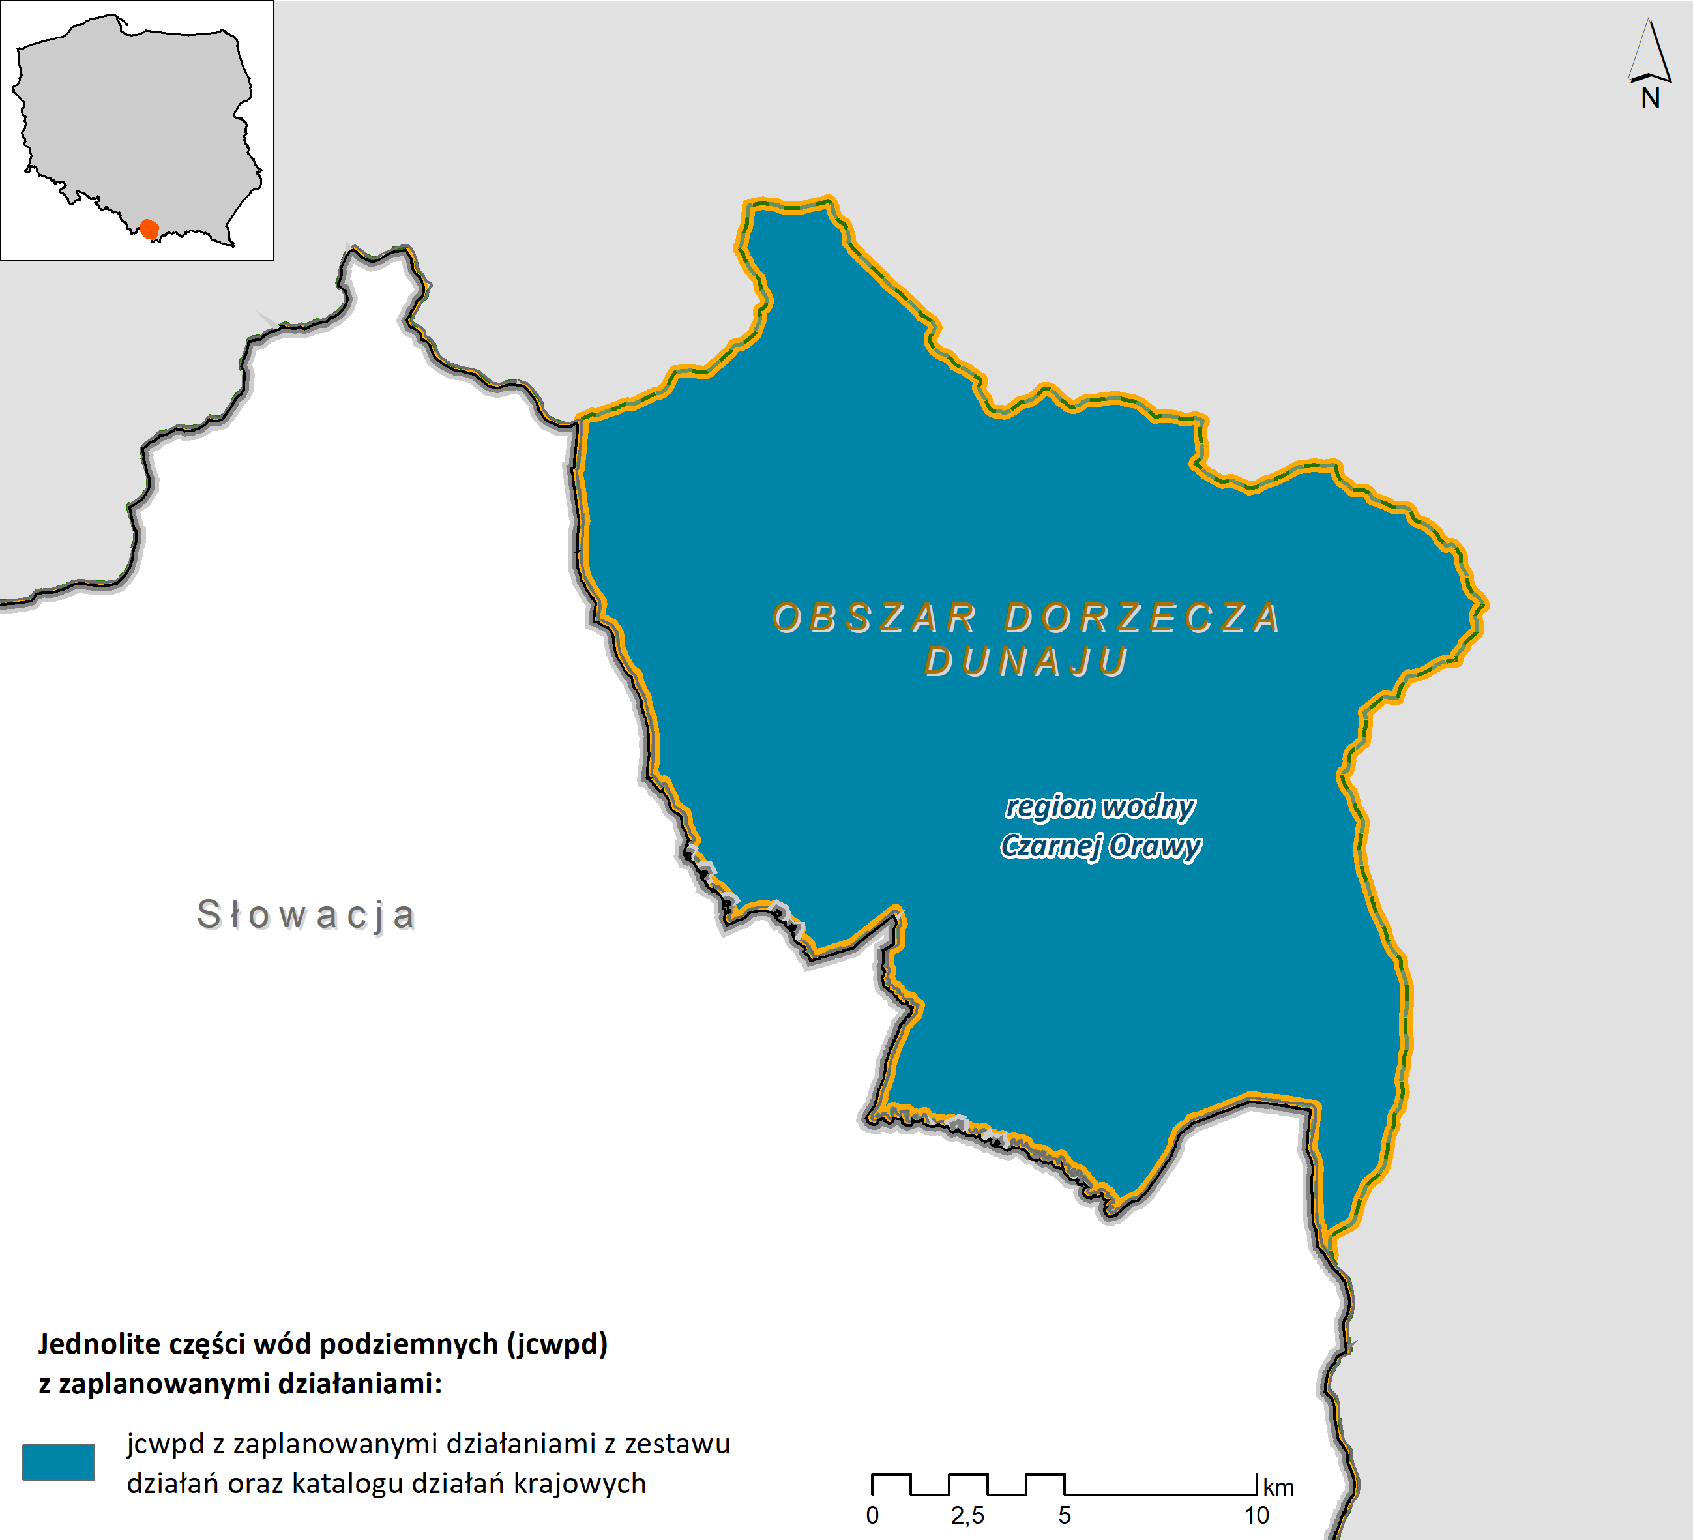
Zestawy działań jcw – region wodny Czarnej Orawy
W regionie wodnym Czarnej Orawy opracowano zestawy działań dla 3 jcw (60 % wszystkich jcw): łącznie 29 działań: 21 działania podstawowe, 8 działań uzupełniających).
Dla 2 jcw RW opracowano 26 działań naprawczych
(81% - działania podstawowe, 19% - uzupełniające).
Dla 1 jcwpd GW opracowano 3 działania naprawcze
(100% - uzupełniające)
Mapa ogólna – jcwp z zestawami działań – region wodny Czarnej Orawy
Mapa ogólna – jcwpd z zestawami działań – region wodny Czarnej Orawy
Notes:
21

Slide 22
Zestawy działań jcwp – region wodny Czarnej Orawy
Harmonogram wdrożenia działań – jcwp RW
Koszt realizacji działań jcwp – łącznie 6 557,82 tys. zł
Źródło środków
Środki własne
Budżet państwa
Środki NFOŚiGW/WFOŚiGW
Środki UE
Notes:
22

Slide 23
Zestawy działań jcwp – region wodny Czarnej Orawy
Jednostki odpowiedzialne za realizację –jcwp RW
Notes:
23

Slide 24
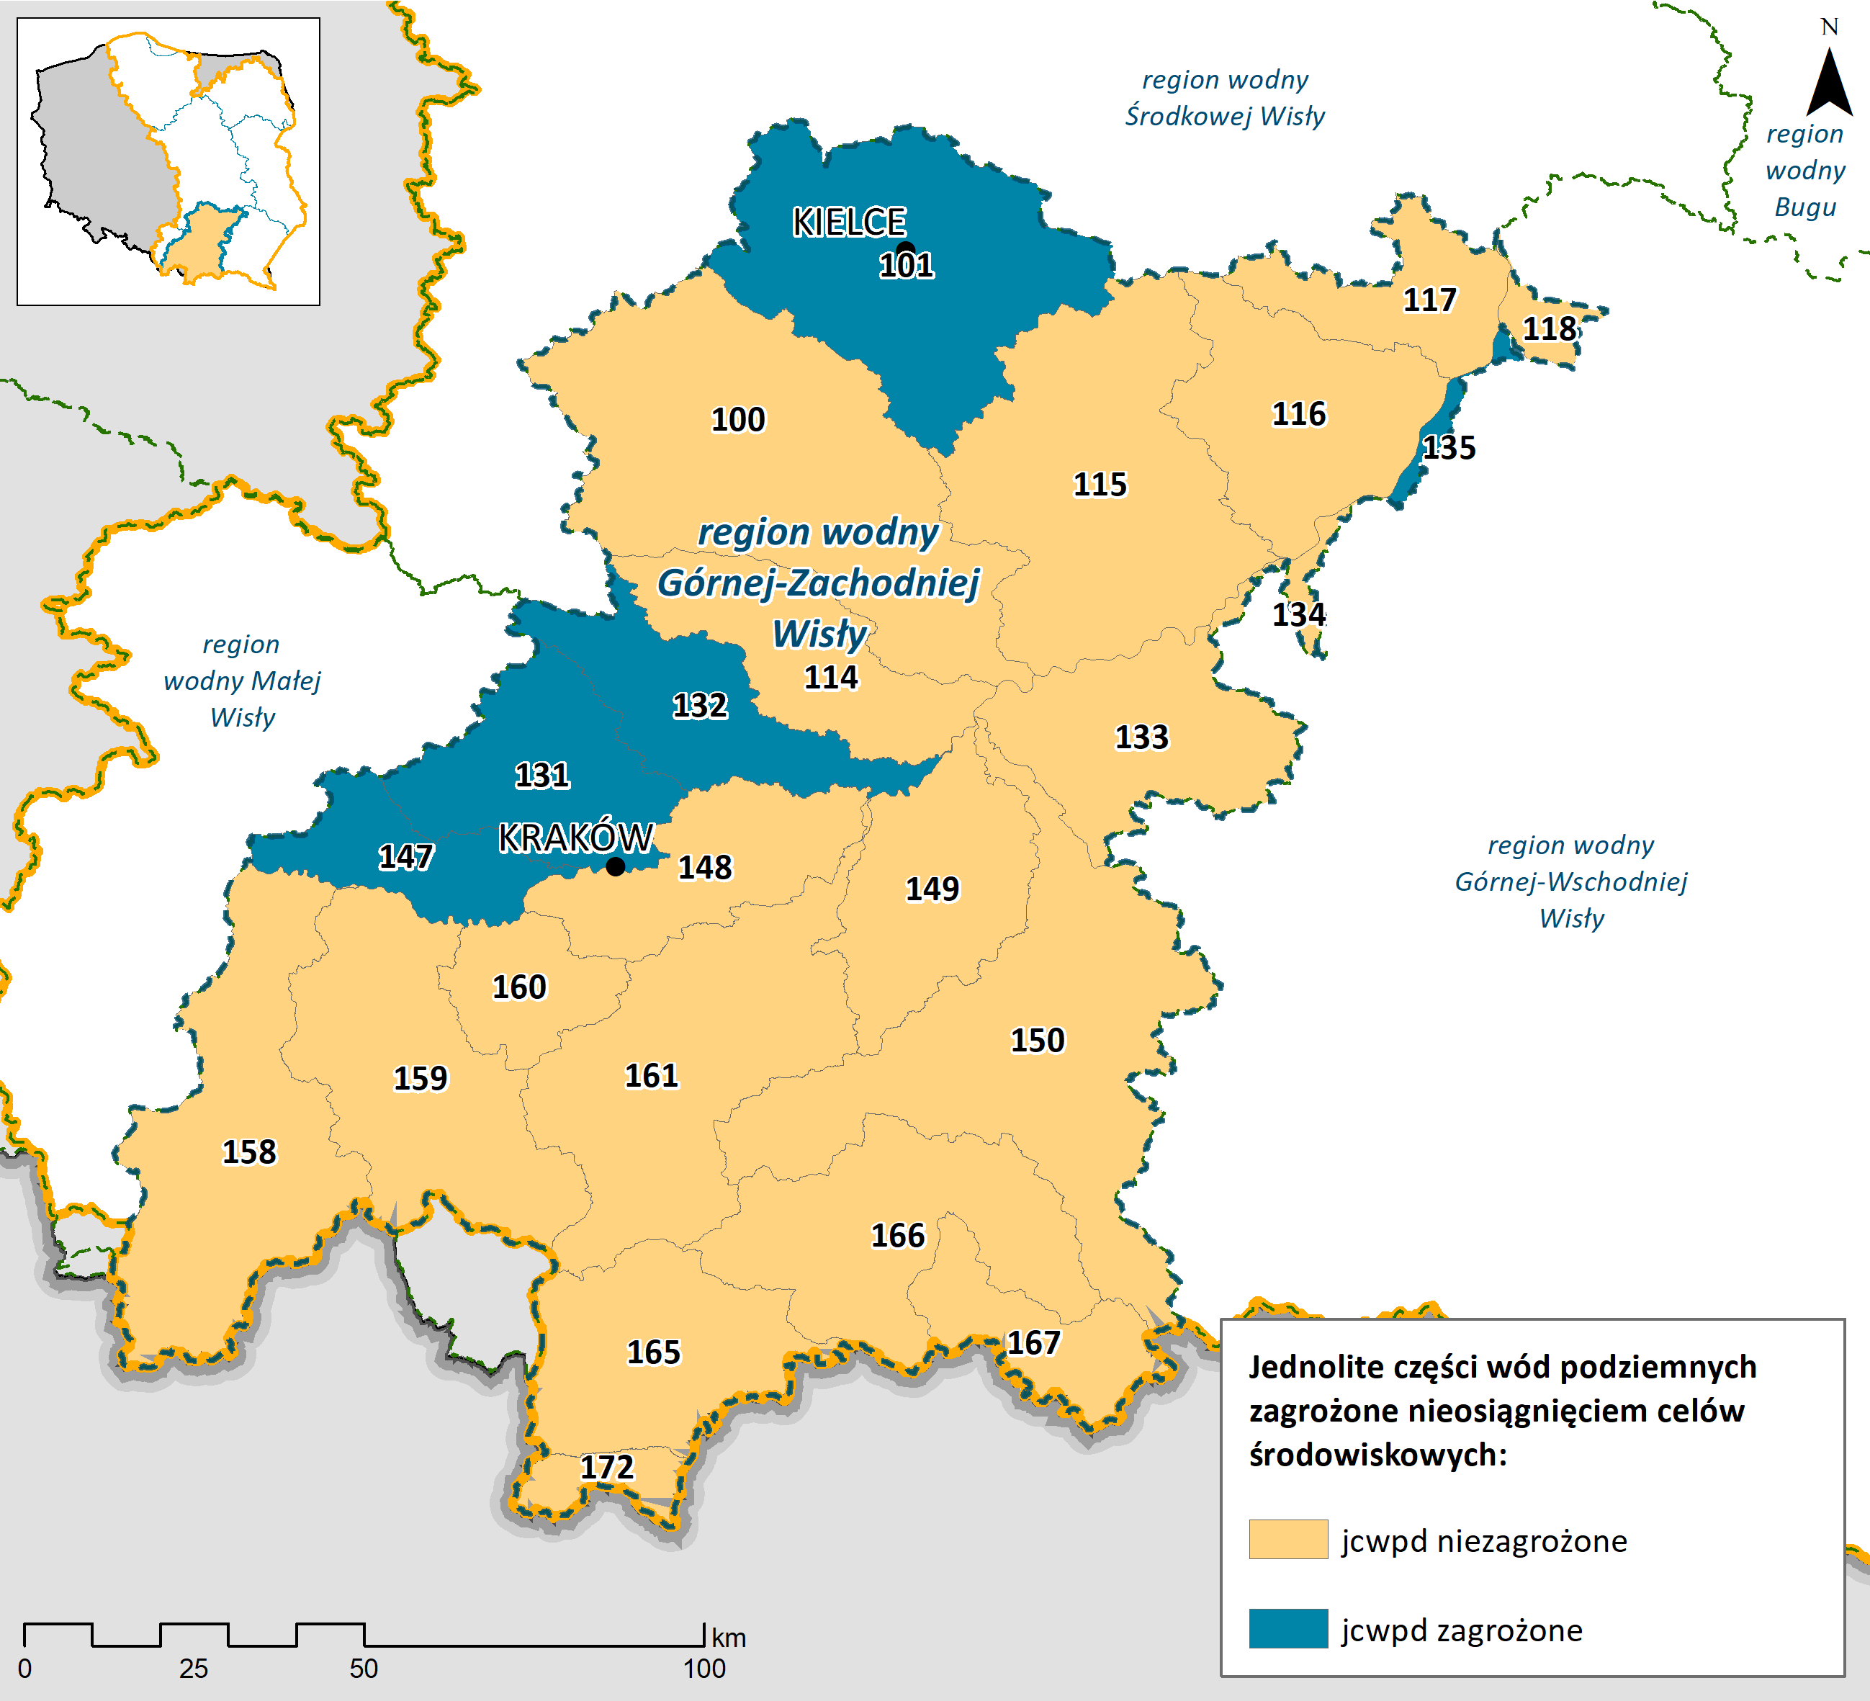
Zestawy działań jcwpd – region wodny Górnej-Zachodniej Wisły
Wody podziemne związane są z następującymi piętrami wodonośnymi:
czwartorzędowe piętro wodonośne
neogeńskie piętro wodonośne
paleogeńskie i paleogeńsko-kredowe (fliszowe) piętro wodonośne
kredowe piętro wodonośne
jurajskie piętro wodonośne
triasowe piętro wodonośne
permskie piętro wodonośne
karbońskie piętro wodonośne
dewońskie piętro wodonośne
utwory krystaliniku
Liczba jcwpd w RW Górnej-Zachodniej Wisły | 24*
Ocena ryzyka (liczba jcwpd)
niezagrożone | 19
zagrożone (101, 131, 132, 135 i 147) | 5
Ocena stanu (liczba jcwpd)
stan dobry | 22
stan słaby (nr 135 i 147) | 2
* jcwpd nr 118, 134 i 135 zlokalizowane są na obszarze dwóch regionów wodnych

Slide 25
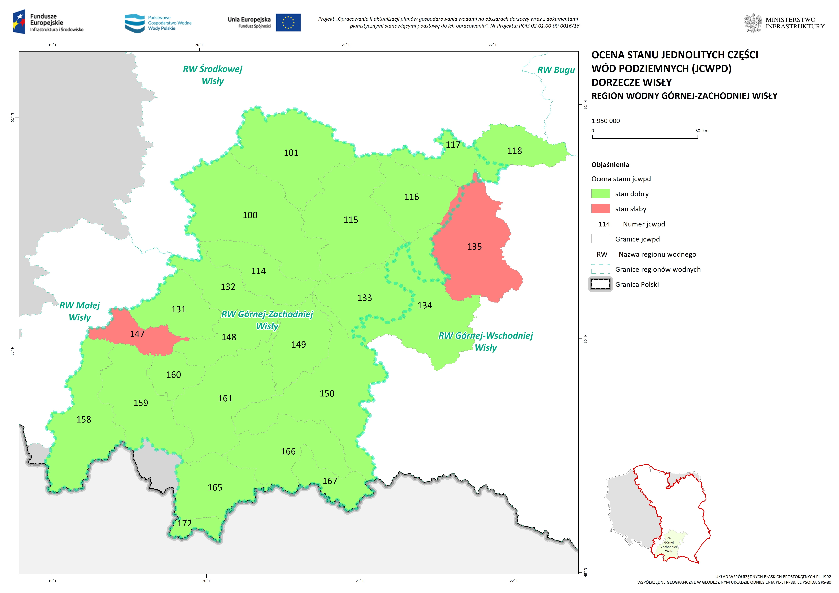
Zestawy działań jcwpd – region wodny Górnej-Zachodniej Wisły
Numer jcwpd (kod UE) | Powierzchnia jcwpd | Ocena stanu | Przyczyna stanu słabego (test klasyfikacyjny) | Ocena ryzyka | Cel środowiskowy
jcwpd nr 135 (PLGW2000135) | 1 604,04 km² | słaby stan chemiczny | C.1. – ogólna ocena stanu chemicznego (przekroczenie wartości progowej dobrego stanu chemicznego wód poziemnych następujących wskaźników: K, Fe, As, pH, Al, SO4, TOC) | zagrożona chemicznie | dobry stan chemiczny z wyłączeniem przekroczeń wartości progowej dobrego stanu w przypadku wskaźników: K, Fe, Mn, As, pH, Al, SO4, TOC i dobry stan ilościowy
jcwpd nr 147 (PLGW2000147) | 490,36 km² | słaby stan ilościowy | I.1 – bilans wodny | zagrożona ilościowo i chemiczne | dobry stan chemiczny i brak pogorszenia aktualnego stanu ilościowego (słaby stan ilościowy w zakresie bilansu wodnego)
Procent powierzchni regionu wodnego Górnej-Zachodniej Wisły z jcwpd o słabym stanie chemicznym
Procent powierzchni regionu wodnego Górnej-Zachodniej Wisły
z jcwpd o słabym stanie ilościowym

Slide 26
Zestawy działań jcwpd – region wodny Górnej-Zachodniej Wisły
Charakterystyki
Analiza presji
i oddziaływań
Ocena stanu
Ocena ryzyka
8 jcwpd
z zestawem działań
16 jcwpd bez zestawu działań
(jcwpd nr 100, 114, 115, 116, 133, 148, 149, 150, 158, 159, 160, 161, 165, 166, 167, 172)
Działania podstawowe ujęte w Katalogu działań krajowych
Działania podstawowe ujęte w Katalogu działań krajowych
Działania ujęte w Zestawie działań:
- 12 działań podstawowych
- 32 działania uzupełniające
Utrzymanie/
Osiągnięcie celów środowiskowych

Slide 27
Zestawy działań jcwpd – region wodny Górnej-Zachodniej Wisły
Liczba działań ogółem | 44
Działania techniczne | Działania nietechniczne
4 | 40
Działania nowe | Działania kontynuowane
30 | 14
Kategoria działań
Grupa działań
Wpływ na rodzaj presji

Slide 28
Zestawy działań jcwpd – region wodny Górnej-Zachodniej Wisły
Działania podstawowe
opracowanie wniosku na potrzeby ustanowienia obszaru ochronnego zbiornika wód śródlądowych (GZWP) – 3 jcwpd
ustanowienie obszaru ochronnego zbiornika wód śródlądowych (GZWP) – 9 jcwpd
Działania uzupełniające
dobrowolne stosowanie działań ze "Zbioru zaleceń dobrej praktyki rolniczej” – 4 jcwpd
dodatkowy przegląd udzielonych pozwoleń wodnoprawnych związanych z poborem wód podziemnych – 2 jcwpd
ograniczenie zużycia wody w przemyśle - 2 jcwpd
ograniczenie zużycia wody w rolnictwie – 2 jcwpd
opracowanie dodatku do dokumentacji hydrogeologicznej ustalającej zasoby eksploatacyjne ujęcia wód podziemnych – 2 jcwpd
rozpoznanie występowania nowych zanieczyszczeń w wodach podziemnych – 4 jcwpd
szkolenia z zakresu dobrowolnego stosowania "Zbioru zaleceń dobrej praktyki rolniczej", mającego na celu ochronę wód przed zanieczyszczeniem azotanami pochodzącymi ze źródeł rolniczych - 4 jcwpd
weryfikacja zasobów dyspozycyjnych wód podziemnych - 1 jcwpd
weryfikacja zasobów eksploatacyjnych ujęć wód podziemnych ustalonych na podstawie dokumentacji hydrogeologicznych wykonanych przed 2004 r.
– 2 jcwpd
wsparcie działań organów administracji w zakresie ustanawiania obszarów ochronnych GZWP – 9 jcwpd

Slide 29
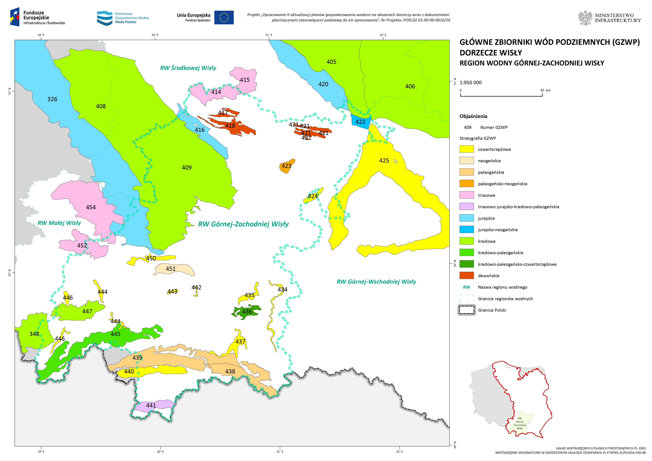
Zestawy działań jcwpd – region wodny Górnej-Zachodniej Wisły
Główne Zbiorniki Wód Podziemnych (GZWP):
11 GZWP związanych z utworami czwartorzędowymi
2 GZWP związane z utworami paleogeńskimi
1 GZWP związany z utworami paleogeńsko-neogeńskimi
1 GZWP związany z utworami neogeńskimi
6 GZWP związane z utworami kredowymi
1 GZWP związany z utworami kredowo-paleogeńskimi
1 GZWP związany z utworami kredowo-paleogeńsko-czwartorzędowymi
3 GZWP związanych z utworami jurajskimi
1 GZWP związany z utworami jurajsko-neogeńskimi
4 GZWP związane z utworami triasowymi
1 GZWP związany z utworami triasowo-jurajsko-kredowo-paleogeńskimi
3 GZWP związane z utworami dewońskimi
opracowanie wniosku na potrzeby ustanowienia obszaru ochronnego zbiornika wód śródlądowych - GZWP 425
ustanowienie obszaru ochronnego zbiornika wód śródlądowych (GZWP) – GZWP 326, 405, 406, 425

Slide 30
Zestawy działań jcwpd – region wodny Górnej-Zachodniej Wisły
Działania ukierunkowane na redukcję presji ilościowej (GWI) dodatkowy przegląd udzielonych pozwoleń wodnoprawnych związanych z poborem wód podziemnych ograniczenie zużycia wody w rolnictwie ograniczenie zużycia wody w przemyśle opracowanie dodatku do dokumentacji hydrogeologicznej ustalającej zasoby eksploatacyjne ujęcia wód podziemnych weryfikacja zasobów dyspozycyjnych wód podziemnych weryfikacja zasobów eksploatacyjnych ujęć wód podziemnych ustalonych na podstawie dokumentacji hydrogeologicznych wykonanych przed 2004 r.
Działania ukierunkowane na redukcję presji chemicznej (GWC) wsparcie działań organów administracji w zakresie ustanawiania obszarów ochronnych GZWP | Działania ukierunkowane na redukcję presji ilościowej i chemicznej (GWIC) brak
Działania ukierunkowane na redukcję presji chemicznej typu A (GWPA) dobrowolne stosowanie działań ze "Zbioru zaleceń dobrej praktyki rolniczej” rozpoznanie występowania nowych zanieczyszczeń w wodach podziemnych szkolenia z zakresu dobrowolnego stosowania "Zbioru zaleceń dobrej praktyki rolniczej", mającego na celu ochronę wód przed zanieczyszczeniem azotanami pochodzącymi ze źródeł rolniczych | Działania ukierunkowane na redukcję presji chemicznej typu B (GWPB) brak

Slide 31
Zestawy działań jcwpd – region wodny Górnej-Zachodniej Wisły
Harmonogram wdrożenia działań
Jednostki odpowiedzialne za realizację
Źródło środków
Środki własne
Budżet państwa
Środki NFOŚiGW/WFOŚiGW
Środki UE
Koszt realizacji działań – 729 600 zł, w tym:
koszt wdrożenia działań podstawowych – 0 zł
koszt wdrożenia działań uzupełniających – 729 600 zł

Slide 32
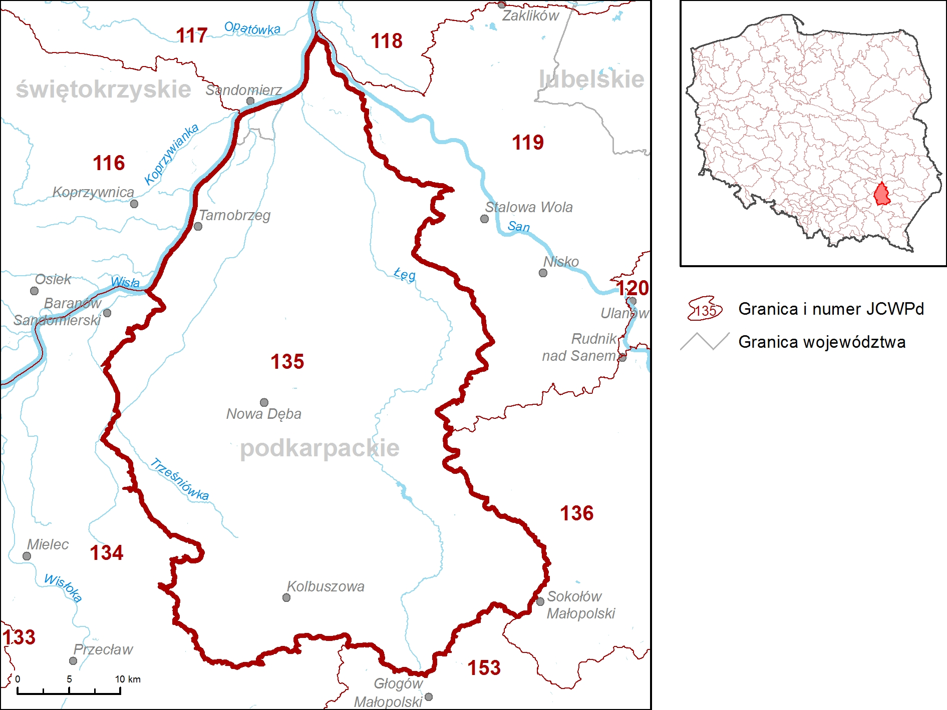
Zestawy działań jcwpd – region wodny Górnej-Zachodniej Wisły
jcwpd nr 135 (PLGW2000135)
powierzchnia | 1604,04 km² | ocena ryzyka | zagrożona chemicznie | Głównym zagrożeniem dla wód podziemnych był do niedawna przemysł wydobywczy i przetwórstwo siarki, skupione w północnej części jednostki. Obecnie nie prowadzi się eksploatacji siarki a tereny pogórnicze są rekultywowane. Odmienny typ zagrożenia dla wód podziemnych, o zdecydowanie mniejszym znaczeniu stanowią zanieczyszczenia pochodzenia rolniczego. Płytko występujące wody podziemne narażone są na zanieczyszczenie głównie związkami azotu, siarki oraz związkami organicznymi pochodzącymi z nawożenia. Presja o charakterze obszarowym dotyczy głównie obszarów zurbanizowanych, zwłaszcza w niewielkich miejscowościach, w których rozwój sieci wodociągowej zwykle nie jest równoczesny z rozwojem kanalizacji.
region wodny | region wodny Górnej-Wschodniej Wisły 96%,region wodny Górnej-Zachodniej Wisły 4%, | ocena stanu na rok 2019 | słaby stan chemiczny
obszar bilansowy | Wisła od Wisłoki do Sanu (R) 99%, San 1%, Wisłoka poniżej 1%, Wisła od Wisłoki do Sanu (K) poniżej 1% | zasięg zanieczyszczenia | 74,91%
zasoby dostępne | 61 048,44 tys. m³/rok | obszary chronione | TAK
pobór | 8 905,21tys. m³/rok | liczba kompleksów wodonośnych | 1
Działania podstawowe:
opracowanie wniosku na potrzeby ustanowienia obszaru ochronnego zbiornika wód śródlądowych (GZWP)
ustanowienie obszaru ochronnego zbiornika wód śródlądowych (GZWP)
Działania uzupełniające:
dobrowolne stosowanie działań ze "Zbioru zaleceń dobrej praktyki rolniczej„
rozpoznanie występowania nowych zanieczyszczeń w wodach podziemnych
szkolenia z zakresu dobrowolnego stosowania "Zbioru zaleceń dobrej praktyki rolniczej", mającego na celu ochronę wód przed zanieczyszczeniem azotanami pochodzącymi ze źródeł rolniczych
wsparcie działań organów administracji w zakresie ustanawiania obszarów ochronnych GZWP

Slide 33
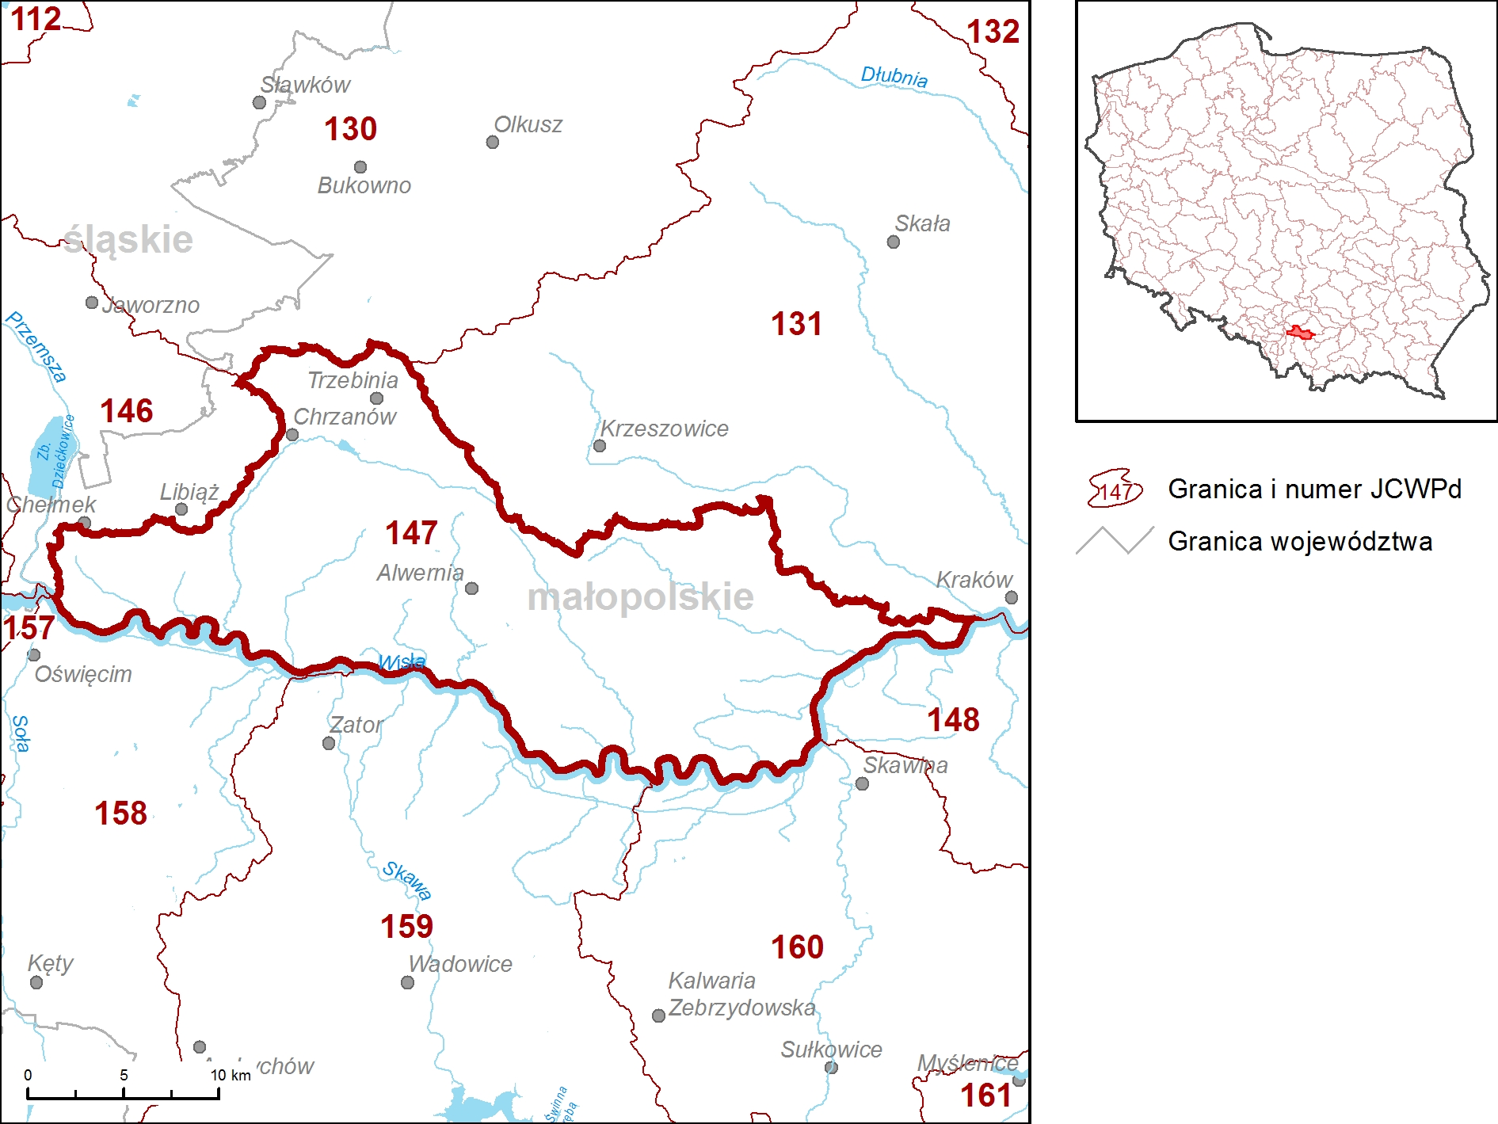
Zestawy działań jcwpd – region wodny Górnej-Zachodniej Wisły
jcwpd nr 147 (PLGW2000147)
powierzchnia | 490,36 km² | ocena ryzyka | zagrożona ilościowo i chemiczne | JCWPd objęta wpływem rozległego obniżenia zwierciadła wód podziemnych głównego i pierwszego poziomu wodonośnego w rejonie GZW. Obszar oddziaływania odwodnień górniczych obejmuje znaczny obszar całej JCWPd i jest udokumentowany lejami depresji. W porównaniu z poprzednią oceną stopień wykorzystania zasobów jest wyższy z uwagi na zmniejszenie ich wielkości (z uwagi na ich udokumentowanie) oraz wyższe wartości odwodnień górniczych.
region wodny | Górnej-Zachodniej Wisły | ocena stanu na rok 2019 | dobry stan chemiczny i słaby ilościowy
obszar bilansowy | Wisła od Skawy do Dunajca 62%,Wisła od Przemszy do Skawy 38%,Przemsza poniżej 1% | zasięg zanieczyszczenia | 7,42%
zasoby dostępne | 20 911,58 tys. m³/rok | obszary chronione | TAK
pobór | 16 191,87 tys. m³/rok | liczba kompleksów wodonośnych | 5
Działania uzupełniające:
dobrowolne stosowanie działań ze "Zbioru zaleceń dobrej praktyki rolniczej”
szkolenia z zakresu dobrowolnego stosowania "Zbioru zaleceń dobrej praktyki rolniczej", mającego na celu ochronę wód przed zanieczyszczeniem azotanami pochodzącymi ze źródeł rolniczych
rozpoznanie występowania nowych zanieczyszczeń w wodach podziemnych
dodatkowy przegląd udzielonych pozwoleń wodnoprawnych związanych z poborem wód podziemnych
ograniczenie zużycia wody w przemyśle
ograniczenie zużycia wody w rolnictwie
opracowanie dodatku do dokumentacji hydrogeologicznej ustalającej zasoby eksploatacyjne ujęcia wód podziemnych
weryfikacja zasobów eksploatacyjnych ujęć wód podziemnych ustalonych na podstawie dokumentacji hydrogeologicznych wykonanych przed 2004 r

Slide 34
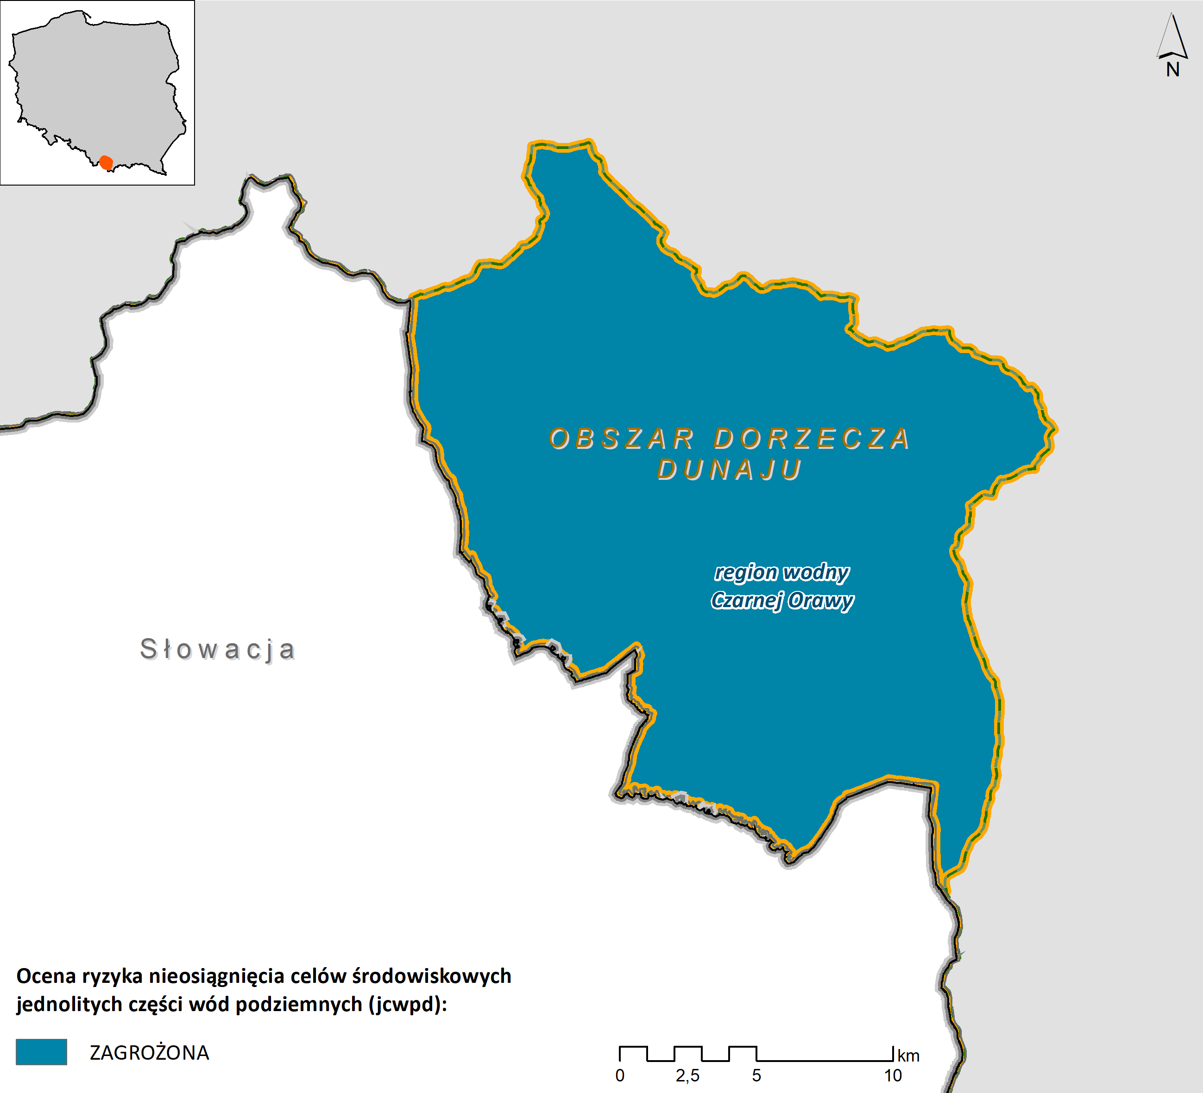
Zestawy działań jcwpd – region wodny Czarnej Orawy
Wody podziemne związane są z następującymi piętrami wodonośnymi:
czwartorzędowe piętro wodonośne
neogeńskie piętro wodonośne
paleogeńsko-kredowe piętro wodonośne
Liczba jcwpd w RW Czarnej Orawy | 1
Ocena ryzyka (liczba jcwpd)
niezagrożone | -
zagrożone (nr 164) | 1
Ocena stanu (liczba jcwpd)
stan dobry | -
stan słaby (nr 164) | 1

Slide 35
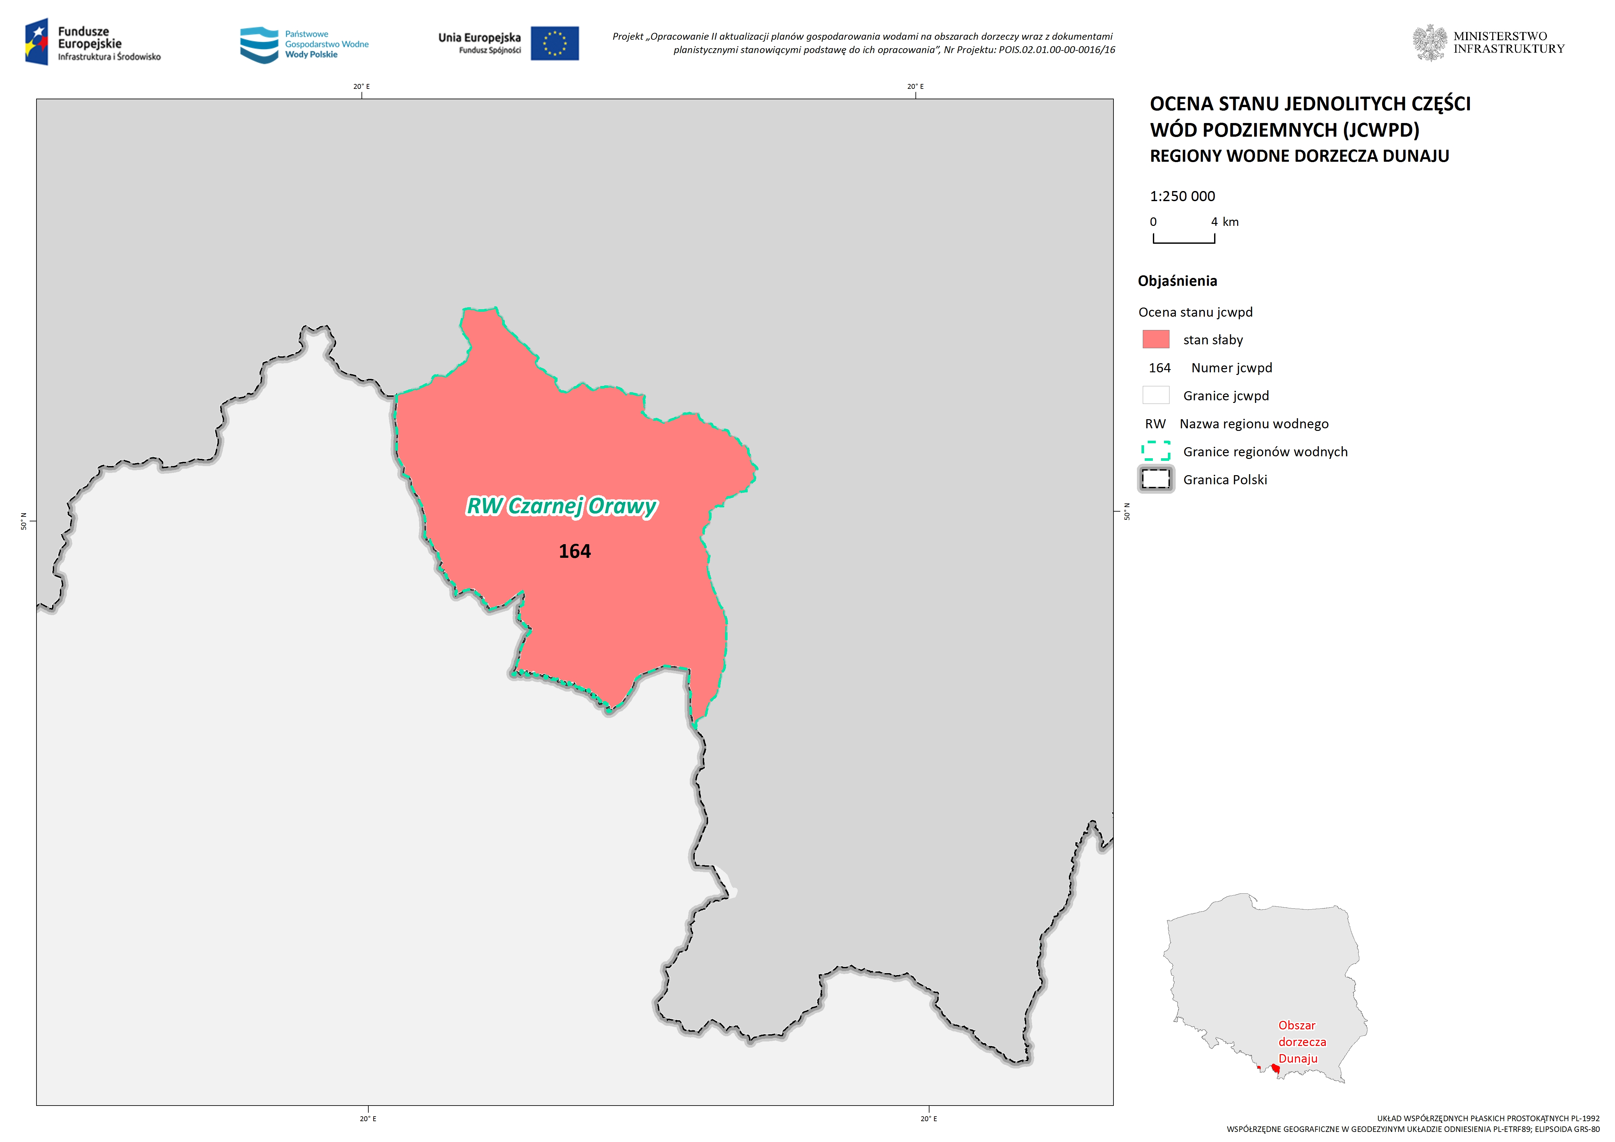
Zestawy działań jcwpd – region wodny Czarnej Orawy
Numer jcwpd (kod UE) | Powierzchnia jcwpd | Ocena stanu | Przyczyna stanu słabego (test klasyfikacyjny) | Ocena ryzyka | Cel środowiskowy
jcwpd nr 164 (PLGW1000164) | 360,20 km² | słaby stan chemiczny | C.1. – ogólna ocena stanu chemicznego. Przekroczenia wartości progowych dobrego stanu chemicznego dla As i NH₄ w dwóch punktach pomiarowych. | zagrożona chemicznie | dobry stan chemiczny i dobry stan ilościowy
Procent powierzchni regionu wodnego Czarnej Orawy z jcwpd o słabym stanie chemicznym

Slide 36

Zestawy działań jcwpd – region wodny Czarnej Orawy
1 jcwpd
z zestawem działań
Działania ujęte w Zestawie działań:
- 0 działań podstawowych
- 3 działania uzupełniające
Działania podstawowe ujęte w Katalogu działań krajowych
Charakterystyki
Analiza presji
i oddziaływań
Ocena stanu
Ocena ryzyka
Osiągnięcie celów środowiskowych

Slide 37
Zestawy działań jcwpd – region wodny Czarnej Orawy
Liczba działań ogółem | 3
Działania techniczne | Działania nietechniczne
1 | 2
Działania nowe | Działania kontynuowane
1 | 2
Kategoria działań
Grupa działań
Wpływ na rodzaj presji

Slide 38

Zestawy działań jcwpd – region wodny Czarnej Orawy
Działania podstawowe
Działania uzupełniające
nie zidentyfikowano potrzeby przyporządkowania działań podstawowych
dobrowolne stosowanie działań ze "Zbioru zaleceń dobrej praktyki rolniczej” - 1 jcwpd
szkolenia z zakresu dobrowolnego stosowania "Zbioru zaleceń dobrej praktyki rolniczej", mającego na celu ochronę wód przed zanieczyszczeniem azotanami pochodzącymi ze źródeł rolniczych – 1 jcwpd
rozpoznanie występowania nowych zanieczyszczeń w wodach podziemnych – 1 jcwpd

Slide 39
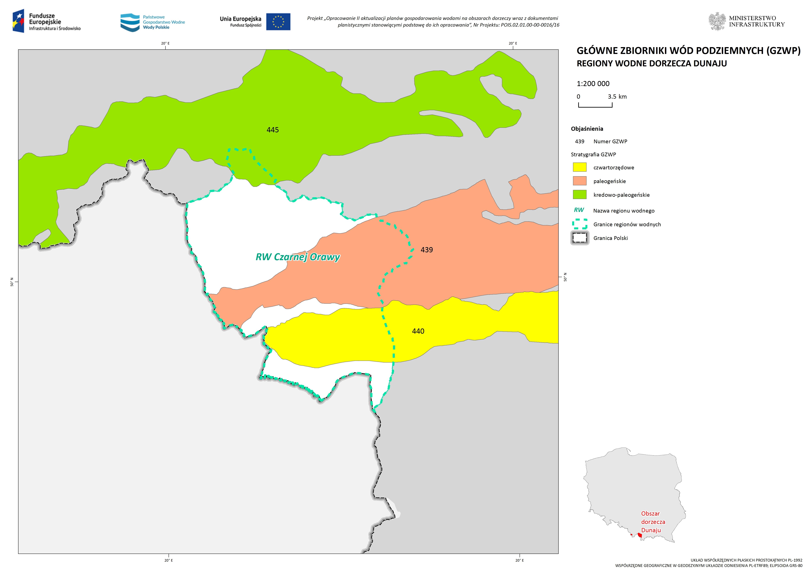
Zestawy działań jcwpd – region wodny Czarnej Orawy
Główne Zbiorniki Wód Podziemnych (GZWP):
1 GZWP związany z utworami czwartorzędowymi
1 GZWP związany z utworami paleogeńskimi
1 GZWP związany z utworami paleogeńsko-kredowymi

Slide 40
Zestawy działań jcwpd – region wodny Czarnej Orawy
Działania ukierunkowane na redukcję presji ilościowej (GWI) brak
Działania ukierunkowane na redukcję presji chemicznej (GWC) brak | Działania ukierunkowane na redukcję presji ilościowej i chemicznej (GWIC) brak
Działania ukierunkowane na redukcję presji chemicznej typu A (GWPA) rozpoznanie występowania nowych zanieczyszczeń w wodach podziemnych szkolenia z zakresu dobrowolnego stosowania "Zbioru zaleceń dobrej praktyki rolniczej", mającego na celu ochronę wód przed zanieczyszczeniem azotanami pochodzącymi ze źródeł rolniczych dobrowolne stosowanie działań ze "Zbioru zaleceń dobrej praktyki rolniczej" | Działania ukierunkowane na redukcję presji chemicznej typu B (GWPB) brak

Slide 41
Zestawy działań jcwpd – region wodny Czarnej Orawy
Harmonogram wdrożenia działań
Jednostki odpowiedzialne za realizację
Źródło środków
Środki własne
Budżet państwa
Środki NFOŚiGW/WFOŚiGW
Środki UE
Koszt realizacji działań – 98 400 zł, w tym:
koszt wdrożenia działań podstawowych – 0,0 zł
koszt wdrożenia działań uzupełniających – 98 400 zł

Slide 42
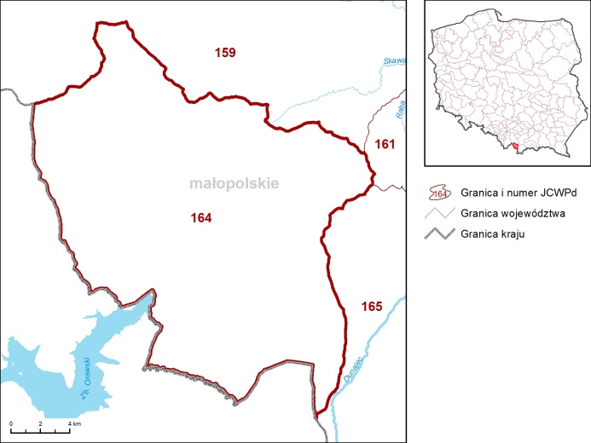
Zestawy działań jcwpd – region wodny Czarnej Orawy
jcwpd nr 164 ( PLGW1000164)
powierzchnia | 360,20 km² | ocena ryzyka | zagrożona chemicznie | Przekroczenia wartości progowych dobrego stanu chemicznego odnotowano w dwóch punktach pomiarowych. Przekroczenie dotyczyło odpowiednio As i NH₄, których wartości stężeń zawierały się w zakresie IV i w V klasie jakości wód podziemnych. Ogniska zanieczyszczeń mają najczęściej charakter punktowy i mogą być związane z rolniczym użytkowaniem terenu i nieuregulowaną gospodarką wodno-ściekową. Zalecane jest przeprowadzenie bardziej szczegółowych badań mających na celu określenie przyczyny utrzymującego się przekroczenia wartości progowych As.
region wodny | Czarnej Orawy | ocena stanu na rok 2019 | słaby stan chemiczny
obszar bilansowy | Czarna Orawa 100%, Dunajec poniżej 1%, Wisła od Skawy do Dunajca poniżej 1%, Wisła od Przemszy do Skawy poniżej 1% | zasięg zanieczyszczenia
zasoby dostępne | 14 965,0 tys. m³/rok | obszary chronione | tak
pobór | 73,02 tys. m³/rok | liczba kompleksów wodonośnych | 2
Działania podstawowe:
brak
Działania uzupełniające:
rozpoznanie występowania nowych zanieczyszczeń w wodach podziemnych
szkolenia z zakresu dobrowolnego stosowania "Zbioru zaleceń dobrej praktyki rolniczej", mającego na celu ochronę wód przed zanieczyszczeniem azotanami pochodzącymi ze źródeł rolniczych
dobrowolne stosowanie działań ze "Zbioru zaleceń dobrej praktyki rolniczej„

Slide 43
Dziękujemy za uwagę
Sylwia Horska-Schwarz – CDM Smith Sp. z o.o.
Dorota Palak-Mazur– CDM Smith Sp. z o.o., PIG-PIB

